Slide 1
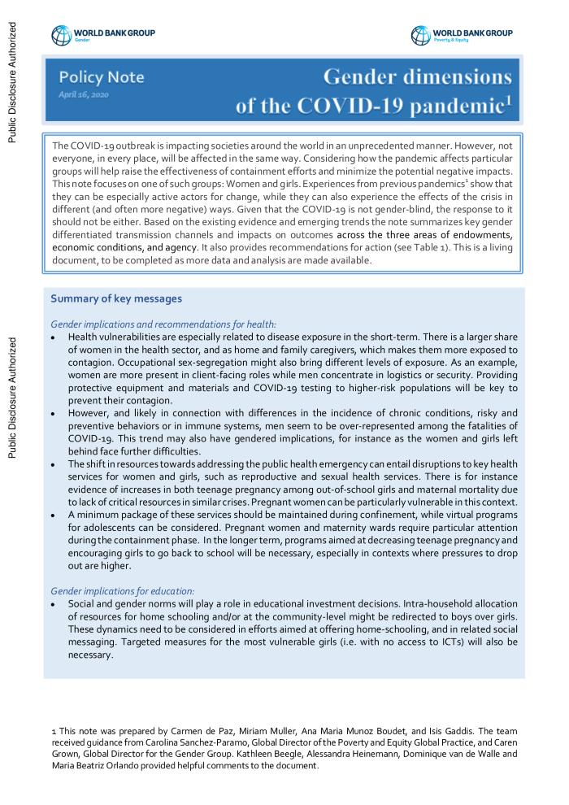
Gender dimensions of the COVID-19 pandemic: policy note (c:amaz:14327)
The COVID-19 outbreak is impacting societies around the world in an unprecedented manner. However, not everyone, in every place, will be affected in the same way. Considering how the pandemic affects particular groups will help raise the effectiveness of containment efforts and minimize the potential negative impacts. This note focuses on one of such groups: Women and girls. Experiences from previous pandemics show that they can be especially active actors for change, while they can also experience the effects of the crisis in different (and often more negative) ways. Given that the COVID-19 is not gender-blind, the response to it should not be either. Based on the existing evidence and emerging trends the note summarizes key gender differentiated transmission channels and impacts on outcomes across the three areas of endowments, economic conditions, and agency. It also provides recommendations for action (see Table 1).
[Source: website: elibrary.worldbank.org/doi/abs/10.1596/33622]

Slide 2

Convention sur l'élimination de toutes les formes de discrimination à l'égard des femmes : rapport alternatif 2019 sur la Belgique : résumé exécutif, le 18 octobre 2019 (c:amaz:14279)

Slide 3
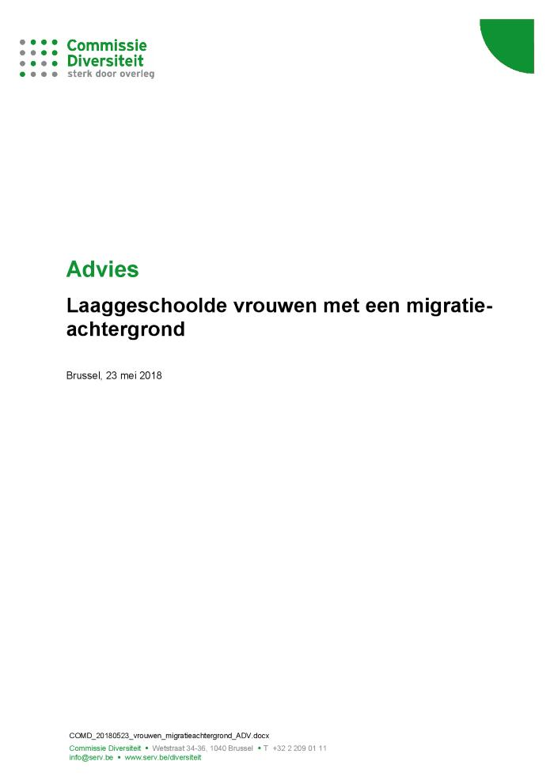
Advies Laaggeschoolde vrouwen met een migratieachtergrond (c:amaz:13657)

Slide 4

Parcours éducatifs / professionnels et impacts financiers à long terme pour les femmes (c:amaz:13966)

Slide 5

Ce qui a marqué la Ligue des familles en 2016 : Rétrospective 2016 - Perspectives 2017 (c:amaz:13783)

Slide 6

Empowerment door taal?: ervaringen van vrouwen met lessen Nederlands als tweede taal of NT2 (c:amaz:13767)
Het dossier bestaat uit 6 luiken die voorafgegaan worden door achtergrondinformatie over het opzet van het verkennend onderzoek. Na de omschrijving van de methodologie en dataverzameling wordt er een (summier) overzicht gegeven van het NT2-aanbod voor volwassenen. Nadien wordt er stilgestaan bij het rapport (van 2016) over NT2 van de onderwijsinspectie. Vervolgens worden onderzocht: (1) de ervaringen van vrouwen met de lessen NT2, gevolgd door hun (2) ervaringen met het leren en (3) het oefenen en leren van Nederlands buiten de lessen NT2. Een vijfde reeks bevindingen gaan over de (4) ervaringen van vrouwen met de overgang van NT2 naar trajecten naar betaald werk, opleidingen etc. Daarna volgen (5) enkele belangrijke bevindingen met betrekking tot het NT2-beleid. Het dossier eindigt met enkele (6) conclusies en aanbevelingen.

Slide 7

Aanbevelingen 2017 / Furia (c:amaz:13584)

Slide 8

Gender equality index 2017 : measuring gender equality in the European Union 2005 - 2015 : report (c:amaz:13168)
This report documents the third edition of the Gender Equality Index of the European Institute for Gender Equality (EIGE). Since its launch in 2013, the Gender Equality Index has been recognised for its notable contribution to policy debates and increased awareness about gender equality at the EU and national levels. The Index is a comprehensive measure for assessing the state of the art and monitoring progress in gender equality across the EU over time. The third edition provides scores for 2005, 2010, 2012 and 2015. It relies on a conceptual framework that embraces different theoretical approaches to gender equality and integrates key gender equality issues within the EU policy framework. The Index measures gender gaps and takes into account the context and different levels of achievement of Member States within a range of relevant policy areas: work, money, knowledge, time, power and health. Additionally, it gives insights into violence against women and intersecting inequalities. It shows the different outcomes of EU and national policies for women and men and supports the development and implementation of evidence-based policymaking in the area of gender equality.

Slide 9

L'école, un casse-tête pour les familles monoparentales ? (c:amaz:7898)

Slide 10

Verdrag inzake de Uitbanning van alle Vormen van Discriminatie van Vrouwen: schaduwrapport 2014 over België (c:amaz:7734)

Slide 11
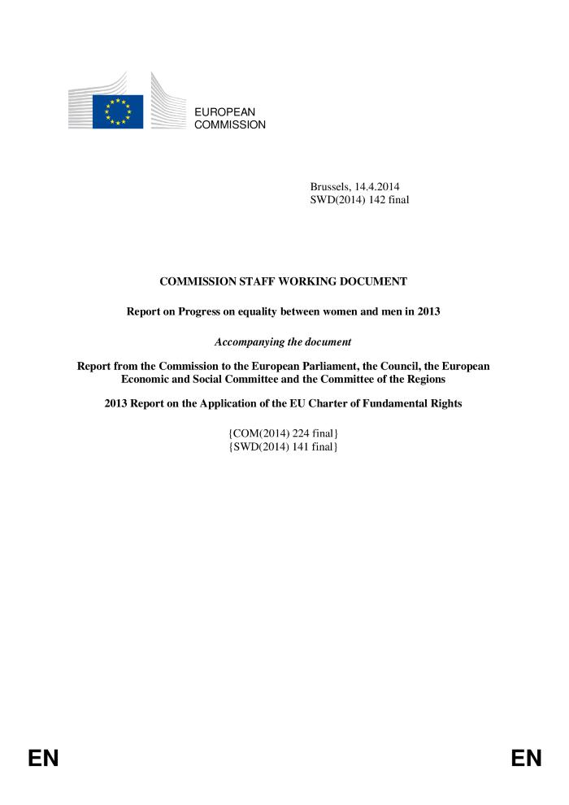
Report on progress on equality between women and men in 2013 : Commission staff working document (c:amaz:7371)

Slide 12

Standpunt en bedenkingen bij het Post-2015 proces (c:amaz:7359)

Slide 13

Het VN-verdrag voor vrouwenrechten en België 35 jaar later (c:amaz:12584)

Slide 14

Convention des droits des femmes et la Belgique, 35 ans après (c:amaz:12583)

Slide 15

Pénurie de places dans les écoles bruxelloises : quelques causes et effets (c:amaz:7935)

Slide 16
Gezocht : M/V mét verschillen maar zònder ongelijkheid : tips voor een lokaal beleid (c:amaz:7633)

Slide 17
Emancipatiemonitor 2012 (c:amaz:7293)

Slide 18
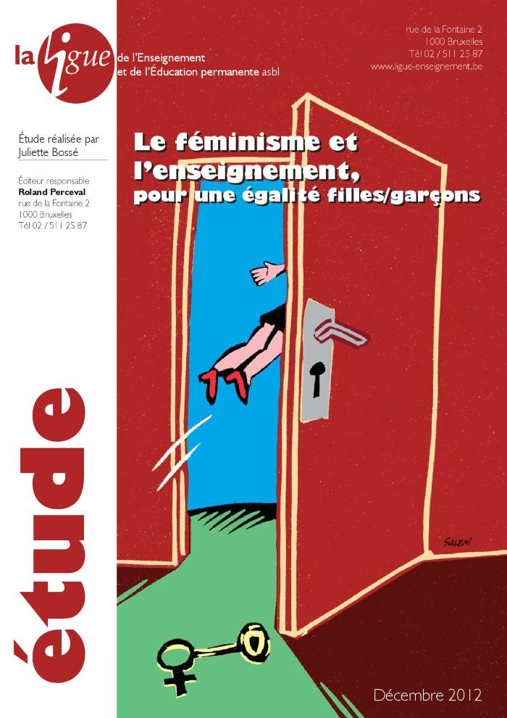
Le féminisme et l'enseignement, pour une égalité filles/garçons : étude (c:amaz:7148)

Slide 19

Un regard sur le féminisme en Belgique (dossier) (c:amaz:6972)

Slide 20
Vrouwendag Oostende 2012: hoogtijd voor een andere wereld: visietekst (c:amaz:13588)
/docstore/605cad/612.pdf

Slide 21
Vrouwendag Oostende 2012: hoogtijd voor een andere wereld: eisenpakket (c:amaz:13585)
/docstore/55bb0c/609.pdf

Slide 22
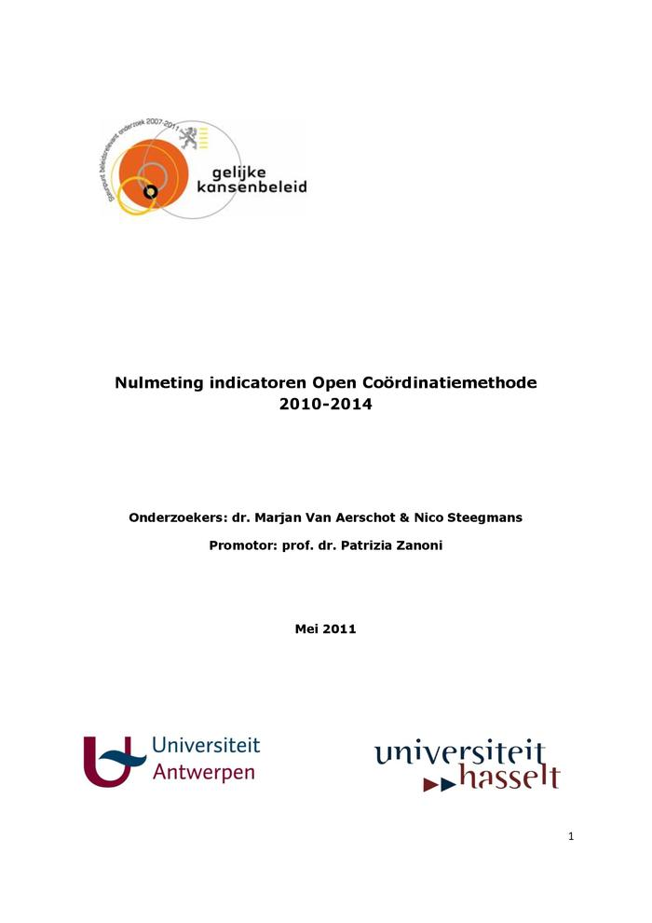
Nulmeting indicatoren open coördinatie 2010-2014 (c:amaz:7306)

Slide 23
On ne compte pas pour des prunes : des jeunes filles font entendre leur voix (c:amaz:7033)

Slide 24

Het leven zoals het is en zou moeten zijn : de publieke opinie over gelijke kansen in Vlaanderen (c:amaz:7010)

Slide 25
Egalité filles/garçons, femmes/hommes dans le système éducatif (c:amaz:6851)

Slide 26
Madame Wambo contre attaque ou comment lutter contre l'exclusion et le discrimination des jeunes femmes d'origine immigrée dans la formation [dvd] (c:amaz:6570)

Slide 27
Améliorer les outils pour l'inclusion sociale et la non-discrimination des Roms dans l'UE : rapport (c:amaz:12283)

Slide 28
Débat relatif aux problématiques de la formation et de l'emploi des femmes bruxelloises (c:amaz:6939)

Slide 29
Débat relatif à la note d'orientation du Gouvernement en matière d'égalité des chances entre hommes et femmes (c:amaz:6937)

Slide 30
La situation des jeunes en Belgique francophone : photographie statistique (c:amaz:6458)

Slide 31
Filles et garçons à l'école maternelle : reconnaître la différence pour faire l'égalité (c:amaz:6447)

Slide 32
Improving the tools for the sociale inclusion and non-discrimination of Roma in the EU : report (c:amaz:12282)

Slide 33
Priorite égalité entre les sexes : plan d'action 2008 - 2013 (c:amaz:6800)

Slide 34
Participation et inclusion sociale : la réalité des femmes migrantes ou issues de l'immigration : actes du séminaire et recommandations (c:amaz:6443)

Slide 35
Gender equality, economic growth and employment (c:amaz:6178)

Slide 36
The gender-responsive school : an action guide (c:amaz:6138)

Slide 37
Ballon perdu contre idees reçues (c:amaz:14186)

Slide 38
Approche intégrée de l'égalité entre les femmes et les hommes dans l'éducation : recommandation CM/Rec(2007)13 adoptée par le Comité des Ministres du Conseil de l'Europe le 10 octobre 2007 et exposé des motifs (c:amaz:11611)

Slide 39
Gender mainstreaming in education : recommendation CM/Rec(2007)13 adopted by the Committee of Ministers of the Council of Europe on 10 October 2007 and explanatory memorandum (c:amaz:11610)

Slide 40
Jongens en meisjes... bestemming bekend? België, 1830-2000 (c:amaz:11581)

Slide 41
Garçon ou fille... un destin pour la vie? Belgique, 1830-2000 (c:amaz:11580)

Slide 42
Commissie Vrouwen en Ontwikkeling : Gelijkheid (c:amaz:6985)

Slide 43
Les femmes et les sciences : au delà des idées reçues (c:amaz:6477)

Slide 44

De schoolloopbaan van holebi- en heterojongeren (c:amaz:6204)

Slide 45

Het Vlaamse onderwijs in genderstatistieken (c:amaz:7820)

Slide 46
2015 à Bamtaré : ou la véridique histoire des Objectifs du Millénaire pour le Développement dans une petite ville quelque part en Afrique (c:amaz:6952)

Slide 47
Verslag aan het Vlaams Parlement 2004-2005 : Over de toepassing van het decreet van 13 mei 1997 houdende de opvolging van de resoluties van de Wereldvrouwenconferentie die van 4 tot 14 september 1995 in Peking heeft plaatsgehad (c:amaz:6580)

Slide 48
Pékin, objectifs du millénaire... : les femmes et les filles en marche vers l'éducation (c:amaz:6036)

Slide 49
European women's histories in international and interdisciplinary classrooms (c:amaz:6021)

Slide 50
Women and men in OECD countries (c:amaz:13028)

Slide 51

Het Europees charter voor gelijkheid van vrouwen en mannen op lokaal vlak (c:amaz:11662)

Slide 52

La charte européenne pour l'égalité des femmes et des hommes dans la vie locale (c:amaz:11661)

Slide 53

The European charter for equality of women and men in local life (c:amaz:11660)

Slide 54
Parité dans l'éducation : acquis et perspectives : le rapport 'GAP', première partie (c:amaz:11245)

Slide 55
Les mutations de l'égalité des chances à l'école (c:amaz:5966)

Slide 56
Adviesraden, commissies en diensten gelijke kansen m/v (c:amaz:5683)

Slide 57
Genderzakboekje : 'zij en hij op de arbeidsmarkt', 2005 (c:amaz:5658)

Slide 58
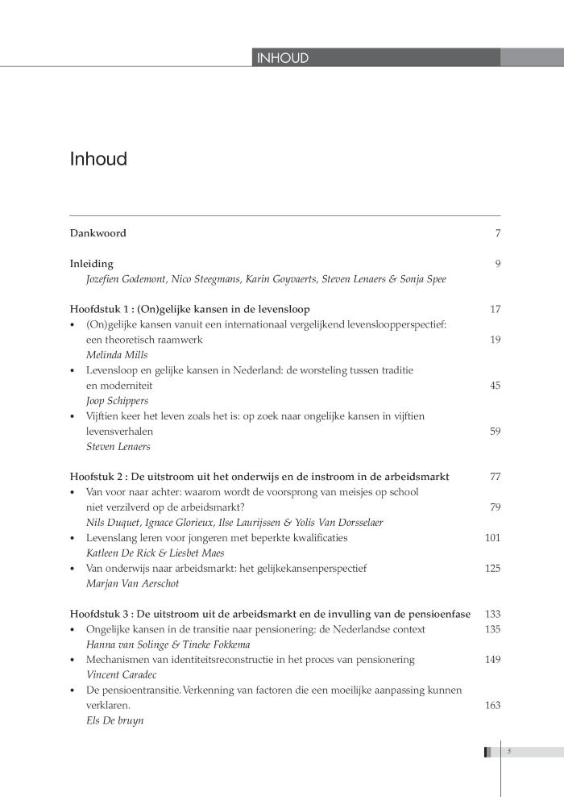
Jaarboek 3 : het leven zoals het zou kunnen zijn : (on)gelijke kansen in de levensloop / Steunpunt Gelijkekansenbeleid (c:amaz:5460)

Slide 59
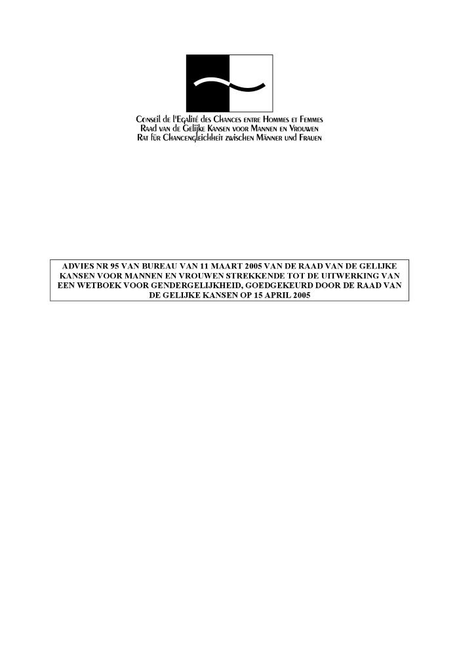
Advies nr. 95 van Bureau van 11 maart 2005 van de Raad van Gelijke Kansen voor Mannen en Vrouwen strekkende tot de uitwerking van een wetboek voor gendergelijkheid, goedgekeurd door de Raad van de Gelijke Kansen op 15 april 2005 (c:amaz:12075)

Slide 60
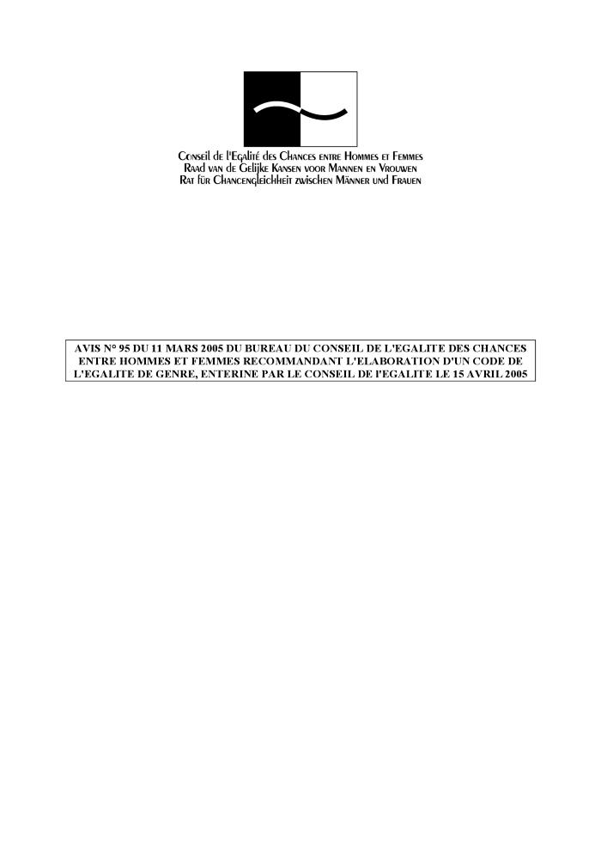
Avis n° 95 du 11 mars 2005 du Bureau du Conseil de l'Egalité des Chances entre Hommes et Femmes recommandant l'élaboration d'un code de l'égalité de genre, entériné par le Conseil de l'Egalité le 15 avril 2005 (c:amaz:12074)

Slide 61

Advies nr. 94 van 11 maart 2005 van Bureau van de Raad voor de Gelijke Kansen voor Mannen en Vrouwen betreffende de genderdimensie in het werkgelegenheidsbeleid : een oproep tot de beleidsmakers en de sociale partners, goedgekeurd door de Raad van de Gelijke Kansen op 15 april 2005 (c:amaz:12073)

Slide 62
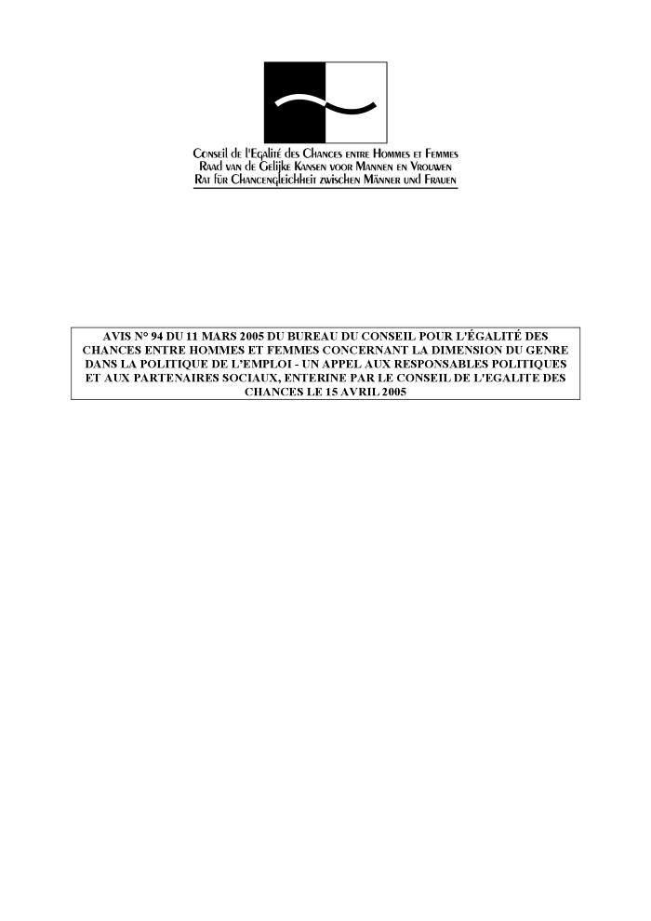
Avis n° 94 du 11 mars 2005 du Bureau du Conseil pour l'Egalité des Chances entre Hommes et Femmes concernant la dimension du genre dans la politique de l'emploi : un appel aux responsables politiques et aux partenaires sociaux, entériné par le Conseil de l'Egalité des Chances le 15 avril 2005 (c:amaz:12072)

Slide 63
Les chiffres clés de l'éducation en Europe : 2005 (c:amaz:11534)

Slide 64
Key data on education in Europe : 2005 (c:amaz:11533)

Slide 65
Gender achievements and prospects in education : the GAP report, part one (c:amaz:11244)

Slide 66
Les femmes en Région de Bruxelles-Capitale : rapport réalisé par Amazone, à la demande de la Secrétaire d'Etat à l'Egalité des Chances de la Région de Bruxelles-Capitale (c:amaz:11142)

Slide 67
Quality of life in Europe (c:amaz:5342)

Slide 68
Gender equality actions (c:amaz:5312)

Slide 69
Women and men in Sweden : facts and figures 2004 (c:amaz:5311)

Slide 70
Emancipatie in estafette : de positie van vrouwen uit etnische minderheden (c:amaz:5305)

Slide 71
Quality of life in Europe : résumé (c:amaz:11047)

Slide 72
Memorandum Vlaamse Regering per beleidsdomein (c:amaz:6974)

Slide 73
Les filles face aux études scientifiques : réussite scolaire et inégalités d'orientation (c:amaz:6847)

Slide 74
Gezinshereniging : vragen en antwoorden m.b.t. gezinshereniging in België (c:amaz:6239)

Slide 75
Women & men in Ireland : facts and figures (c:amaz:4932)

Slide 76
Femmes scientifiques des trois frontières : formation et emploi en France, Allemagne et Luxembourg (c:amaz:4793)

Slide 77

Vrouw-zijn in de digitale samenleving : literatuurstudie 'vrouwen, gender en informatie- en communicatietechnologieën' (c:amaz:4705)

Slide 78
Progress of the world's women 2002 : gender equality and the Milennium Development Goals : UNIFEM biennial report. Volume 2 (c:amaz:5324)

Slide 79
Het verschil in schools presteren tussen jongens en meisjes : eindrapport van het KULeuven-Luik (c:amaz:4657)

Slide 80
Emancipatiemonitor 2002 (c:amaz:4540)
De 'Emancipatiemonitor 2002' biedt een overzicht van ontwikkelingen en de stand van zaken van het emancipatieproces in Nederland op de volgende terreinen: onderwijs, betaalde en onbetaalde arbeid, dagindeling, inkomen, politieke en maatschappelijke besluitvorming, geweld tegen vrouwen en kennissamenleving.

Slide 81
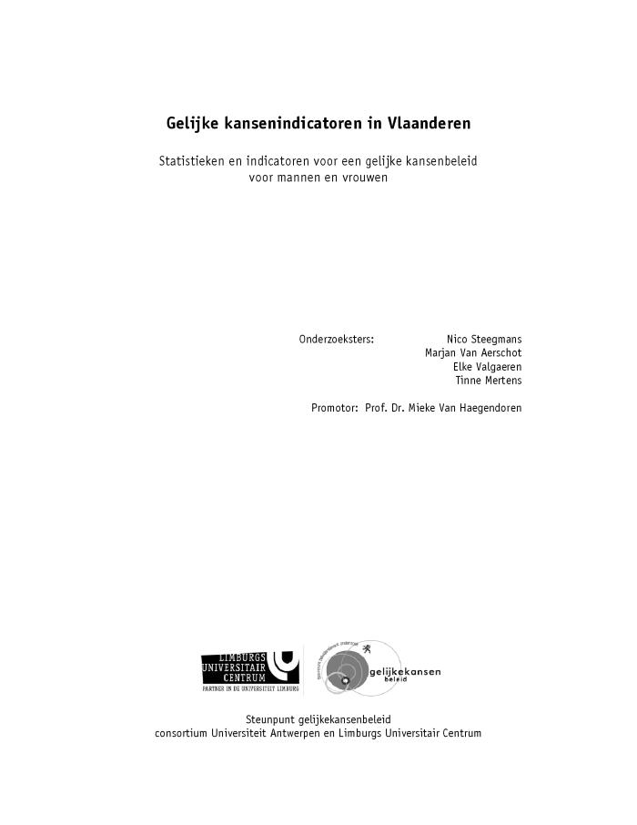
Gelijke kansenindicatoren in Vlaanderen : statistieken en indicatoren voor een gelijke kansenbeleid voor mannen en vrouwen (c:amaz:4508)

Slide 82
Literatuuronderzoek naar het verschil in schools presteren tussen jongens en meisjes (c:amaz:4682)

Slide 83
Women and science: making change happen : proceedings of the conference (3 to 4 April 2000 ; Brussels) (c:amaz:4300)

Slide 84

La situation sociale dans l'Union Européenne 2000 (c:amaz:9964)

Slide 85

The social situation in the European Union 2000 (c:amaz:9963)

Slide 86
Sociale statistieken : enquête naar de arbeidskrachten 1999 (c:amaz:9930)

Slide 87
Statistiques sociales : enquête sur les forces de travail 1999 (c:amaz:9929)

Slide 88
Vrouwenkalender [2000] (c:amaz:7626)

Slide 89
HERA2 : final report : child care training in the United Kingdom (c:amaz:6994)

Slide 90
Jaarverslag 1999 / Vlaamse Overlegcommissie Vrouwen (c:amaz:6928)

Slide 91
Progress of the world's women 2000 : UNIFEM biennial report (c:amaz:5325)

Slide 92
Guía para el profesorado : aplicación de la coeducación en centros educativos (c:amaz:4224)

Slide 93
The structure of social disparities in education : gender and wealth (c:amaz:4160)

Slide 94
Women and men in Europe and North America 2000 (c:amaz:4152)

Slide 95
Sex discrimination and growth (c:amaz:4052)

Slide 96
Clefs pour l'égalité : dossier femmes CSC (c:amaz:3223)

Slide 97
Rapport sur les rapports annuels de la Commission sur 'l'égalité des chances pour les femmes et les hommes dans l'Union Européenne - 1997, 1998, 1999' (COM(1998)302-C5-0106/1999)(COM(1999)106-C5-0289/2000)(COM(2000)123-C5-0290/2000-1999/2109(COS)) (c:amaz:10036)

Slide 98
HERA2 : women's progression through training to employment ; childcare workers in Suffolk (c:amaz:6993)

Slide 99
Jaarverslag 1998 / Vlaamse Overlegcommissie Vrouwen (c:amaz:6927)

Slide 100
A quick guide to gender mainstreaming in education (c:amaz:4576)

Slide 101
Does gender inequality reduce growth and development ? : evidence from cross-country regressions (c:amaz:4157)

Slide 102
Gender mainstreaming in education : a reference manual for governments and other stakeholders (c:amaz:3886)

Slide 103
Gelijke kansen voor meisjes/vrouwen en jongens/mannen in het onderwijs : beleidsplan (c:amaz:3871)

Slide 104
Employment in Europe 1998 (c:amaz:3783)

Slide 105
Qu'en est-il aujourd'hui de l'égalité des chances entre filles et garçons dans notre système éducatif? : avis n°65 : conseil du 5 mars 1999 (c:amaz:3570)

Slide 106
Manifest van gehandicapte vrouwen in Europa : aangenomen in Brussel op 22 februari 1997 door de Werkgroep Vrouwen en een Handicap van het Europees Gehandicaptenforum (c:amaz:9593)

Slide 107
Manifeste des femmes handicapées d'Europe : adopté à Bruxelles le 22 février 1997 par le Groupe de Travail Femmes et Handicap du Forum Européen des Personnes Handicapées (c:amaz:9592)

Slide 108
Manifesto by disabled women in Europe : adopted in Brussels on 22 February 1997 by the European Disability Forum Working Group on Women and Disability (c:amaz:9591)

Slide 109
Jaarverslag 1997 / Vlaamse Overlegcommissie Vrouwen (c:amaz:6926)

Slide 110
Femmes, technologie, entreprises (c:amaz:6796)

Slide 111
Aanbeveling over de arbeidsmarktpositie van laaggeschoolde meisjes en vrouwen. Deel I : opleidings- en tewerkstellingsprojecten (c:amaz:3688)

Slide 112
Meisjes en wiskunde : een moeizame combinatie? : verschillen tussen jongens en meisjes met betrekking tot het vak wiskunde en verklaringen hiervoor. Onderzoek naar de attributies van Vlaamse leerkrachten voor de prestaties van hun leerlingen (c:amaz:3670)

Slide 113
Vrouwen in de Belgische samenleving : statistische gegevens 1970-1998 (c:amaz:3380)

Slide 114
'Ne dites pas trop vite il n'y a pas de femmes' : une liste de 'femmes-ressources' dans les domaines politique, économique, scientifique, social et culturel 1998 (c:amaz:3254)

Slide 115
Vooruitgangsrapport : uitvoering van het Algemeen Verslag over de Armoede (c:amaz:3214)

Slide 116
De jaren sieren haar : oudere vrouwen in de Europese Unie (c:amaz:8417)

Slide 117
Age, bel âge, grand âge : les femmes âgées dans l'Union Européenne (c:amaz:8416)

Slide 118
Age becomes her : older women in the European Union (c:amaz:8414)

Slide 119
Jaarverslag 1996 / Vlaamse Overlegcommissie Vrouwen (c:amaz:6925)

Slide 120
La représentation des hommes et des femmes dans les livres scolaires : rapport au Premier Ministre (c:amaz:3914)

Slide 121
Growing up female in the UK (c:amaz:3861)

Slide 122
L'emploi en Europe 1997 (c:amaz:3486)

Slide 123
Youth in the European Union : from education to working life (c:amaz:3381)

Slide 124
Nieuwe burgers in de samenleving ? : burgerschap en inburgering in België en Nederland (c:amaz:3370)

Slide 125
Rechten van kinderen met een handicap : themadag 19 november 1997 (c:amaz:3274)

Slide 126
Rapport intermédiaire JUMP Wallonie : les facteurs ayant des effets positifs ou négatifs sur la mise à l'emploi et en formation des femmes peu scolarisées : compte-rendu des entretiens des femmes, des employeurs, des formatrices et des instances sociales et intermédiaires (c:amaz:3211)

Slide 127
Tussentijds rapport JUMP Vlaanderen : een kwalitatief onderzoek naar belemme(ne)rende en bevorderende factoren voor de participatie van laaggeschoolde, langdurig werkloze vrouwen aan opleidingsinitiatieven en aan de arbeidsmarkt (c:amaz:3210)

Slide 128
La femme vue par les lois de la république islamique d'Iran (c:amaz:3201)

Slide 129
Les chiffres clés de l'éducation dans l'Union Européenne (c:amaz:3146)

Slide 130
Balance : who cares ? : a module in social education and equality issues (c:amaz:3095)

Slide 131
Jaarboek emancipatie 1997 : arbeid en zorg (c:amaz:3051)

Slide 132
De arbeidsmarktpositie van laaggeschoolde meisjes en vrouwen in Vlaanderen (c:amaz:2973)

Slide 133
Cel diversificatie over het werkjaar van 15 november 1996 tot 15 november 1997 : verslag (c:amaz:2953)

Slide 134
The platform for action 'Woman, Family, Society' based on the conclusions of the 4th World Conference on Women (c:amaz:131)

Slide 135
Forum d'information sur les politiques nationales en matière d'égalité entre les femmes et les hommes : actes : Budapest (Hongrie), 6-8 novembre 1995 (c:amaz:8941)

Slide 136
Information forum on national policies in the field of equality between women and men : proceedings Budapest (Hungary), 6-8 November 1995 (c:amaz:8940)

Slide 137
Jaarverslag 1995 / Vlaamse Overlegcommissie Vrouwen (c:amaz:6924)

Slide 138
Women for the renewal of politics and society : official records of European conference, Rome, 16-18 May 1996 (c:amaz:6823)

Slide 139
Population and women (c:amaz:3463)

Slide 140
Gelijke kansen voor mannen en vrouwen : een beleid op weg : analyse van het gelijke-kansenbeleid op verschillende bestuursniveaus : België (federaal, gemeenten, Vlaanderen, Wallonië) en de Europese Unie (c:amaz:3262)

Slide 141
Convention sur l'élimination de toutes les formes de discrimination à l'égard des femmes : réponses de la Belgique aux questions écrites du comité relatives au deuxième rapport (c:amaz:3112)

Slide 142
Wereldbevolkingsrapport 1996 : mobiliteit : bevolking, ontwikkeling en de toekomst van de stad (c:amaz:2564)

Slide 143
Vrouwen in Vlaanderen (c:amaz:2369)

Slide 144
Over rollen en rolpatronen : cursus (c:amaz:2360)

Slide 145
Les femmes dans le monde 1995 : des chiffres et des idées (c:amaz:8274)
Deze publicatie geeft een wereldwijd statistisch overzicht van de situatie van de vrouw op verschillende terreinen : onderwijs, bevolking, gezinsleven, gezondheid, arbeidsmarkt en politieke besluitvorming en van de ontwikkelingen die zich aftekenen.

Slide 146
The world's women 1995 : trends and statistics (c:amaz:8272)
Deze publicatie geeft een wereldwijd statistisch overzicht van de situatie van de vrouw op verschillende terreinen : onderwijs, bevolking, gezinsleven, gezondheid, arbeidsmarkt en politieke besluitvorming en van de ontwikkelingen die zich aftekenen.

Slide 147
Module de formation technologique : électricité (c:amaz:8194)
De module 'Technologische Opvoeding' van het project 'Diversificatie van de studiekeuze van meisjes in het technisch en beroepssecundair onderwijs' wil een meisjesvriendelijke benadering van technologische opvoeding aanbieden. Het thema 'diversificatie' wordt hier op twee manieren uitgewerkt: enerzijds wordt de problematiek van de beroepssegregatie ter sprake gebracht, anderzijds worden er roldoorbrekende identificatiemodellen aangebracht. De module is opgesteld in de vorm van een lessenpakket dat handelt over electriciteit en zo uitgewerkt dat het meteen aansluit bij de beginsituatie, leerstijl en belangstelling van meisjes. Het geeft een evenwichtig geheel van probleemoplossende opgaven en doe-activiteiten.

Slide 148
Jaarverslag 1994 / Vlaamse Overlegcommissie Vrouwen (c:amaz:6923)

Slide 149
The gender perspective (c:amaz:4518)

Slide 150
Jaarboek van de vrouw 1994 : de situatie van de vrouw in Vlaanderen, anno 1994 (c:amaz:4393)

Slide 151
Gender and equality as quality in school and teacher education : the final report from the 3-year Nordic project on gender and equal opportunities in teacher education (c:amaz:4230)

Slide 152
Women in the labour force (c:amaz:4091)

Slide 153
Vrouwen in Limburg : in cijfers (c:amaz:4074)

Slide 154
La promotion de la femme : notes pour l'orateur (c:amaz:4071)

Slide 155
Women and men in Europe and North America 1995 (c:amaz:3496)

Slide 156
Population consensus at Cairo, Mexico city and Bucharest : an analytical comparison (c:amaz:3462)

Slide 157
7 stappen : emancipatie effect rapportage (c:amaz:3075)

Slide 158
Kansenongelijkheid in het onderwijs : een biografisch onderzoek naar het schoolgaan in arbeiders- en kansarme gezinnen (c:amaz:2793)

Slide 159
Sociale atlas van de vrouw : deel 3 : allochtone vrouwen (c:amaz:2496)

Slide 160
Verdere uitdieping van het Vlaams armoedebeleid (c:amaz:2494)

Slide 161
Two years of Community social policy : July 1993-June 1995 (c:amaz:2406)

Slide 162
Studiedag 'Vrouwen in de armoede' (1995 ; St.-Niklaas) : verslagboek (c:amaz:2186)
Deze publicatie vormt de neerslag van de studiedag 'Vrouwen in de Armoede', die op 17 mei 1995 door de Socialistische Vrouwen georganiseerd werd. In een eerste deel wordt een theoretische inleiding gegeven over de betekenis van armoede en de plaats van de vrouw hierin. Vervolgens wordt er verslag gemaakt van de gesprekken en de conclusies van de twee werkgroepen die op deze studiedag actief waren nl. : 'Opleiding en Tewerkstelling' en 'Opvang en Huisvesting'. Tot slot worden er een aantal aanbevelingen geformuleerd naar het beleid toe.

Slide 163
Women in the ECE region : a call for action : highlights of the ECE High-Level Regional Preparatory Meeting for the Fourth World Conference on Women (ECE/OES/None/95/7) (c:amaz:2089)

Slide 164
Wereldbevolkingsrapport 1995 : wegen voor ontwikkeling : vrouwen, 'empowerment' en reproduktieve gezondheid (c:amaz:2017)
Dit Wereldbevolkingsrapport illustreert de waarde van een brede aanpak van ontwikkeling. Het toont de urgente noodzaak actie te ondernemen op het gebied van gender-gelijkheid en gelijkwaardigheid en de verbetering van de positie van de vrouw. Het rapport is ingedeeld in drie voorname hoofdstukken. In een eerste hoofdstuk bespreekt men de vooruitgang in bevolking en ontwikkeling. Hierbij wordt de Internationale Conferentie over Bevolking en Ontwikkeling uitvoerig besproken. In een tweede hoofdstuk gaat men dieper in op het zelfbeschikkingsrecht van vrouwen en het belang van deze zelfbeschikking voor een duurzame bevolkingsontwikkeling. Reproduktieve gezondheid en family planning worden in het derde hoofdstuk toegelicht.

Slide 165
Kinderverzorg(st)ers : een B- of een T-kwalificatie ? : persconferentie (c:amaz:1845)
Werktekst van de Algemene Centrale der Openbare Diensten (ACOD) over de opleiding van kinderverzorgsters. De ACOD betreurt de houding van de Vlaamse regering, waaruit blijkt dat het probleem van de langdurige werkloosheid van laaggeschoolden primeert boven de organisatie van een degelijke en pedagogische verantwoorde opleiding voor kinderverzorgsters. In deze tekst pleit de ACOD voor een specifieke opleiding voor kinderverzorgster als basis voor een kwalitatief goede opvang en begeleiding van kinderen.

Slide 166
Het tweedekansonderwijs in Vlaanderen : een overzicht (c:amaz:1832)
Deze brochure belicht de historische groei, de werking, het aanbod en de structuur van het tweedekansonderwijs (TKO) in Vlaanderen. Het TKO biedt volwassenen de mogelijkheid om, na een eerste gemiste kans, het diploma van het secundair onderwijs te behalen. Eén van de doelgroepen van het TKO zijn laaggeschoolde en veelal alleenstaande vrouwen met kinderen.

Slide 167
Module doe-activiteiten : een bundel activiteiten om met meisjes en jongens uit de derde graad van het basisonderwijs geïntegreerd te werken rond roldoorbreking en techniek (c:amaz:1765)
Deze publicatie wil leerkrachten uit de derde graad van het basisonderwijs aanzetten om met meisjes en met jongens geïntegreerd te werken rond roldoorbreking en techniek. De module bevat 15 uitgewerkte technische doe-activiteiten uit diverse beroepssectoren met voorbereiding en naverwerking in lessen 'Wereldoriëntatie'. Er worden telkens bladen voor de leerkracht en de leerlingen voorzien.

Slide 168
De vrouw in de Europese Unie : referatenboek studiedag (3 juni 1994) (c:amaz:1742)
Met dit boek, dat de bundeling is van de voordrachten gehouden tijdens een studiedag op 3 juni 1994, willen de Nederlandstalige en de Franstalige Vrouwenraden een stand van zaken opmaken over de positie van de vrouw in de Europese Unie, aan de vooravond van de 21ste eeuw. Diverse auteurs van o.a. de Commissie van de Europese Gemeenschappen en van de Belgische universiteiten gaan dieper in op thema's als de rol van de vrouw als consument, politionele samenwerking, illegale tewerkstelling en vrouwenhandel, onderwijs en gelijke kansen, de sociale perspectieven voor vrouwen, de verdeling van de bewijslast enz. al dan niet getoetst aan het Verdrag van Maastricht (1993). Tenslotte geven een aantal politicae hun visie over deze thema's.

Slide 169
Materiaaloverzicht opvoeding - onderwijs - vorming (c:amaz:1732)
Geannoteerd materiaaloverzicht van de, in de RoSa-bibliotheek aanwezige, publicaties over opvoeding, onderwijs en vorming (les- en cursusmaterialen, handboeken, informatieve werken, theoretische beschouwingen, onderzoeksrapporten, statistische gegevens, projectverslagen en naslagwerken) uit binnen- en buitenland. De inventaris bevat ruim 600 titels die ingedeeld zijn naar vorm en verder naar inhoud of vakgebied. Binnen een bepaalde rubriek zijn de titels alfabetisch op auteur gerangschikt. Het geselecteerde materiaal loopt tot einde 1994. Voor latere lectuur wordt verwezen naar de vaste 'Onderwijskatern' in 'Uitgelezen', RoSa's driemaandelijks bibliografisch tijdschrift.

Slide 170
Van Nairobi 1985 tot Peking 1995 : rapport over de situatie van vrouwen in België (c:amaz:8210)
Deze publicatie is de verdere uitwerking van het 'Belgisch Verslag' door het Nationale Coördinatiecomité dat werd uitgebracht ter voorbereiding van de Vierde Wereldconferentie over de vrouw, die in 1995 in Peking doorgaat. De indeling van het 'Belgisch Verslag' werd behouden, maar hier en daar werd cijfer- en datamateriaal toegevoegd. Zoals het nationale rapport zal ook deze publicatie de elementen aanreiken voor een evaluatie van de situatie van de vrouw in België sinds de vorige UNO-Wereldconferentie over de vrouw in Naïrobi 1985.

Slide 171
De Nairobi 1985 à Pékin 1995 : rapport sur la situation des femmes en Belgique (c:amaz:8209)
Deze publicatie is de verdere uitwerking van het 'Belgisch Verslag' door het Nationale Coördinatiecomité dat werd uitgebracht ter voorbereiding van de Vierde Wereldconferentie over de vrouw, die in 1995 in Peking doorgaat. De indeling van het 'Belgisch Verslag' werd behouden, maar hier en daar werd cijfer- en datamateriaal toegevoegd. Zoals het nationale rapport zal ook deze publicatie de elementen aanreiken voor een evaluatie van de situatie van de vrouw in België sinds de vorige UNO-Wereldconferentie over de vrouw in Naïrobi 1985.

Slide 172
Module technologische opvoeding : electriciteit (c:amaz:8195)
De module 'Technologische Opvoeding' van het project 'Diversificatie van de studiekeuze van meisjes in het technisch en beroepssecundair onderwijs' wil een meisjesvriendelijke benadering van technologische opvoeding aanbieden. Het thema 'diversificatie' wordt hier op twee manieren uitgewerkt: enerzijds wordt de problematiek van de beroepssegregatie ter sprake gebracht, anderzijds worden er roldoorbrekende identificatiemodellen aangebracht. De module is opgesteld in de vorm van een lessenpakket dat handelt over electriciteit en zo uitgewerkt dat het meteen aansluit bij de beginsituatie, leerstijl en belangstelling van meisjes. Het geeft een evenwichtig geheel van probleemoplossende opgaven en doe-activiteiten.

Slide 173
Wereldbevolkingsrapport 1994 : keuzes en verantwoordelijkheden (c:amaz:8175)
Het United Nations Population Fund (UNFPA) is verantwoordelijk voor deze uitgave waarin de bevolkingsproblematiek centraal staat. Verschillende thema's komen aan bod : medezeggenschap van vrouwen, vrouwen en het milieu, gezinsplanning, reproduktieve gezondheid.

Slide 174
Etat de la population mondiale 1994 : choix et responsabilités (c:amaz:8174)
Het United Nations Population Fund (UNFPA) is verantwoordelijk voor deze uitgave waarin de bevolkingsproblematiek centraal staat. Verschillende thema's komen aan bod : medezeggenschap van vrouwen, vrouwen en het milieu, gezinsplanning, reproduktieve gezondheid.

Slide 175
Jaarverslag 1993 / Vlaamse Overlegcommissie Vrouwen (c:amaz:6922)

Slide 176
Handboek Vrouwenstudies : een leidraad voor onderzoek in Vlaanderen (c:amaz:4406)

Slide 177
Equal opportunities between men and women : data available from Eurostat (c:amaz:4077)

Slide 178
Kies voor evenwicht in uw jury (c:amaz:3774)

Slide 179
Zeg niet te gauw 'voor deze jury is er geen vrouw' (c:amaz:3465)

Slide 180
De beoordelingsschaal voor het pedagogisch functioneren in kinderdagverblijven (c:amaz:3443)

Slide 181
Verslagboek van de externe studiedag van 27 mei 1994 : afsluiting van de pilootfase 1992-1994 : aandachtspunten voor de verankeringsfase 1994-1996 (c:amaz:3229)

Slide 182
Algemeen verslag over de armoede (c:amaz:2281)
In het kader van het contract met de burger, geconcretiseerd in hoofdstuk III van het Regeerakkoord, wordt voorzien in de opstelling van een 'Algemeen verslag over de armoede'. Het doel van het verslag was om uiteindelijk, geïnspireerd door het verhaal van de betrokkenen, de armen, en op basis van een maatschappelijke dialoog, een aantal aanbevelingen en voorstellen te formuleren die de overheid in concrete maatregelen zou kunnen omzetten. Het verslag is opgebouwd rond drie grote luiken. Het Verslag begint met een inleiding waarin wordt uitgelegd hoe men tot het Verslag is kunnen komen en waarin een inventaris is opgenomen van de initiatieven die zich tijdens de opstelling van het Verslag hebben ontwikkeld. Vervolgens treft men het eigenlijke materiaal van het rapport aan met zijn vier grote levensdomeinen nl. 'gezin, welzijn en gezondheid', 'arbeid en sociale bescherming', 'wonen en leefomgeving', 'kennis en cultuur, onderwijs'. Als laatste worden de belangrijkste conclusies van het rapport weergegeven en aanbevelingen naar het beleid geformuleerd.

Slide 183
Tableau de bord : waarnemingspost voor werkgelegenheidsbeleid (c:amaz:1768)
Dit situatie-overzicht maakt deel uit van de opvolging van het Witboek over 'groei, concurrentievermogen en werkgelegenheid'. Het is een samenvattende tabel waarvan de bedoeling is een overzicht te geven en het gemakkelijker te maken om de in de Lid-Staten genomen maatregelen te vergelijken en om de werkloosheid binnen de Unie effectief te bestrijden.

Slide 184
Vrouwelijke technici in technische functies van de nijverheid : dossier : ervaringen, knelpunten en aanbevelingen (c:amaz:1763)
Dit dossier kadert in het project 'Diversificatie van de Studiekeuze van Meisjes in het Technische Secundair en Beroepsonderwijs (TSO en BSO)'. Het eerste deel van het dossier bevat kwantitatieve gegevens als antwoord op vragen als : 'hoe zit het met de tewerkstelling van vrouwen in sectoren electriciteit, metaal, bouw, hout, textiel en grafische industrie ?' en 'hoe evolueert het actueel aanbod van vrouwen en meisjes in de 'nijverheidstechnische opleidingen van het voltijds TSO en BSO, de VDAB-beroepsopleidingen en het project 'vakvrouw' van de metaal ?' Het tweede deel is de neerslag van een kwalitatief onderzoek naar het functioneren van vrouwelijke technici in technische nijverheidsfuncties. Voor dit onderzoek werden de rapporten van Vlaanderen en Nederland, die het project bezit, geanalyseerd volgens knelpunten, positieve ervaringen, beleving (van werkgevers, mannelijke en vrouwelijke werknemers en klanten) en aanbevelingen. De algemene indruk die uit deze rapporten naar voor kwam is dat vrouwelijke technici zeker niet stelselmatig gediscrimineerd worden. Zij worden eerder bekeken vanuit een mengeling van vooroordelen en positieve waardering.

Slide 185
Women's studies : manuel de ressources (c:amaz:1467)
Deze 'Manuel de ressources' vormt de tegenpool van het 'Handboek', dat door het UIA 'Steunpunt Women's Studies' werd uitgegeven als sluitstuk van het 'Steunpunt Women's Studies'. Het ULB Steunpunt heeft voor dit handboek beroep gedaan op terzake onderlegde specialisten wier werk al diepe sporen heeft nagelaten op de feministische studies op internationaal vlak. Maar ook de nieuwe generatie feministische onderzoeksters die op dit ogenblik bedrijvig zijn in universitaire centra werden aan het woord gelaten. Het volume, dat in grote mate de neerslag is van twee cycli van seminaries, omvat vier delen. Het eerste, en veruit het belangrijkste deel gaat over vrouwen en politiek; het tweede is gewijd aan de methodologische bijdrage van diverse feministische werken aan de sociale wetenschappen; het derde schetst een stand van zaken betreffende de meisjes in het Franstalige onderwijs op basis van beschikbare gegevens; het vierde deel tenslotte stelt een (voorlopig) bilan voor van de 'Women's Studies' langs Franstalige zijde. Er werden Nederlandstalige samenvattingen van de artikelen opgenomen.

Slide 186
Kinderen opvangen dat kan [toch iedereen] je leren! : 22 standpunten over opleidingen kinderopvang (c:amaz:1460)
Deze brochure bevat 22 standpunten t.a.v. opleidingen kinderopvang geschreven door auteurs uit Vlaanderen, Nederland en Frankrijk. In alle Europese lidstaten worden door ouders, beleidsmensen en deskundigen steeds hogere kwaliteitseisen aan kinderopvangvoorzieningen gesteld, zodat vooropleiding voor medewerkers kinderopvang nodig is. Over het profiel van de medewerker kinderopvang en de daaruit voortvloeiende opleidingsvereisten is er een zekere consensus. Onder de auteurs zijn er echter grote meningsverschillen wat betreft het onderwijsniveau waarop de opleiding zou moeten georganiseerd worden. Toch groeit er tussen voor- en tegenstanders van de opleiding kinderverzorging in Vlaanderen een eensgezindheid over het verplicht stellen van het zevende jaar 'Kinderzorg' om toegang te krijgen tot de gesubsidieerde dagverblijven. Tot slot wordt de rijke waaier van recent ontstane startopleidingen kinderopvang door praktijkmedewerkers, beleidsmensen en deskundigen kritisch doorgelicht.

Slide 187
Diversificatie : studiedag (27 mei 1994 ; Brussel) (c:amaz:1316)
Tijdens deze studiedag (1994 ; Antwerpen) lichtten de medewerkers van het diversificatieproject, dat de bedoeling heeft meisjes te stimuleren tot het volledig opleidingsaanbod van het technisch (TSO) en beroepssecundair onderwijs (BSO) en vooral tot techniek-opleidingen, de werking en de resultaten van de twee proefjaren toe. Naast de samenvattingen van deze toelichtingen bevat de persmap cijfergegevens over de studiekeuze van meisjes en jongens in het TSO en BSO tijdens de schooljaren 1987-88 en 1992-93 en over de leerlingenpopulaties in de scholen met een tweede en derde graad TSO en BSO in het schooljaar 1992-93, en het stripverhaal 'Metaal, Kei Tof!'.

Slide 188
Voorstel ontwikkelingsdoelen kleuteronderwijs (c:amaz:759)
Deze bundel omvat het voorstel van de ontwikkelingsdoelen voor het kleuteronderwijs. Er werd bewust niet gekozen voor het begrip 'eindtermen' omdat de kleuterschool een statuut van 'niet verplichte onderwijsvorm' heeft waardoor de kleuters op verschillende leeftijden naar school kunnen of zelfs helemaal geen kleuteronderwijs hoeven te volgen. Daarom spreekt men hier liever over 'ontwikkelingsdoelen' die door een meerderheid van kleuters zullen bereikt worden elk op hun eigen tempo. De ontwikkelingsdoelen vindt men in de volgende domeinen terug : 1. lichamelijke opvoeding, 2. muzische vorming, 3. taal, 4. wereldoriëntatie en 5. wiskunde. Deze ontwikkelingsdoelen kunnen dan eventueel door de lagere school als aangrijpingspunten gezien worden bij de aanvangsfaze van het basisonderwijs.

Slide 189
De eindtermen : 'Wat heb je vandaag op school geleerd ?' (c:amaz:758)
Deze brochure geeft een algemeen beeld weer over wat eindtermen zijn en welke vormen zij kunnen aannemen in de verschillende vakgebieden. Er worden ook een aantal praktische richtlijnen weergegeven over hoe je als individu of groep kan reageren op het voorstel van de eindtermen.

Slide 190
Girls in rural schooling : 1990 - 1991 : targeted populations priority education : curriculum division (c:amaz:6999)

Slide 191
Het Sam-Project (c:amaz:6977)

Slide 192
Jaarverslag 1992 / Vlaamse Overlegcommissie Vrouwen (c:amaz:6921)

Slide 193
Mensenrechten-vrouwenrechten ? : kursus (c:amaz:65)

Slide 194
Staten-generaal technisch secundair onderwijs (20 maart 1993 ; Brussel) (c:amaz:601)
De Vlaamse onderwijsraad heeft getracht een schriftelijke weergave te bieden van de Staten-generaalmanifestatie (met 'Staten-generaal' bedoelt men de bijeenroeping van alle gemandateerde vertegenwoordigers van diverse groepen, in dit geval het beleid, het onderwijs en de sociale partners, die bij een zaak, hier dus het technisch secundair onderwijs, betrokken zijn) gehouden op 20.03.1993. In een apart item wordt aandacht besteed aan de diversificatie van de studiekeuze van meisjes.

Slide 195
Jaarboek van de vrouw 1992 : de situatie van de vrouw in Vlaanderen, anno 1992 (c:amaz:525)
Naast artikelen over diverse actuele vrouwenaanbelangende onderwerpen van overwegend vrouwelijke auteurs, geeft het jaarboek een opsomming van prijzen die in 1992 aan vrouwen toegekend zijn en een chronologisch overzicht van enkele belangrijke gebeurtenissen die in 1992 plaatsvonden. Ook de resoluties (=standpuntbepalingen) die de NVR in 1992 uitbracht, i.v.m. deeltijdse werkloosheid, terugbetaling geneesmiddelen, Commissie Vrouwenarbeid, kinderopvang, racisme en xenofobie en vaderschapsverlof en een ledenlijst van de NVR werden opgenomen.

Slide 196
Petra-vademecum : gids voor aanvragers 1993 (c:amaz:508)
Dit vademecum geeft een overzicht van de 3 actieprogramma's van de EG in het kader van het PETRA-project. (PETRA=partnership in European training).

Slide 197
Verenigd Europa : zijn de grenzen voor vrouwen barrières ? (c:amaz:484)
Deze publicatie bevat het verslag van het eindsymposium over het tweejarig projekt 'Verenigd Europa : zijn de grenzen voor vrouwen barrières ?' en geeft de visie weer van een aantal deskundigen op de drie onderwerpen die tijdens het symposium aan bod kwamen : sociale zekerheid, onderwijs en arbeid.

Slide 198
Bloemlezing persknipsels 'Eindtermen' (c:amaz:461)
Deze bundel bevat een verzameling van persknipsels uit de voornaamste Vlaamse kranten met reakties op de eindtermen vanaf augustus 1993 t.e.m. januari 1994.

Slide 199
De eindtermen : wat heb je vandaag op school geleerd ? (c:amaz:460)
Deze publicatie wil een uiteindelijke, algemene toelichting verschaffen bij de lectuur van de eindtermen. Concreet betreft het de eindtermen (= minimumdoelstellingen) die ter advisering aan de Vlaamse onderwijsraad worden voorgelegd. Het gaat om de eindtermen van : het basisonderwijs (met inbegrip van het kleuteronderwijs), de eerste graad van het secundair onderwijs en de vakoverschreidende eindtermen.

Slide 200
Voorstel eindtermen lager onderwijs (c:amaz:459)
Deze publicatie bevat het voorstel voor de eindtermen van het lager onderwijs die door de Dienst voor onderwijsontwikkeling geformuleerd werden op vraag van de Vlaamse minister van onderwijs, Luc Van Den Bossche. Eindtermen zijn de minimumdoelstellingen die elke leerling na een bepaalde periode, in dit geval, na het lager onderwijs, zou moeten bereiken. De eindtermen voor het basisonderwijs werden zowel voor het einde van het kleuteronderwijs als voor het einde van het lager onderwijs geformuleerd volgens vijf te onderscheiden leergebieden : 1. lichamelijke opvoeding, 2. muzische vorming, 3. taal, 4. wereldorïentatie en 5. wiskunde. Dit voorstel van eindtermen is bedoeld om als basis te fungeren bij het breed maatschappelijl debat dat van augustus 1993 tot december 1993 zal duren. Rekening houdend met de opmerkingen die voortvloeien uit het maatschappelijk debat zal de minister de uiteindelijke besluitvorming van de eindtermen éénvormig vastleggen voor alle onderwijsnetten.

Slide 201
Tewerkstellingsmogelijkheden en opleidingsbehoeften van vrouwen van vreemde herkomst : actie-onderzoek : rapport (c:amaz:2499)

Slide 202
Namaste Nepal ! (c:amaz:1334)
Deze brochure beschrijft de bevindingen van 8 Wereldklassers (leerlingen van de UNICEF-wereldklas van het Zeelyceum in Den Haan) die naar Nepal zijn gereisd en er de toestand van jonge meisjes en vrouwen zijn gaan bekijken. Ook hebben zij een evaluatie gemaakt van het alfabetiseringsprogramma voor meisjes en vrouwen.

Slide 203
Women in the European Community (c:amaz:8118)
Deze publicatie biedt een breed spectrum van statistieken i.v.m. de sociale situatie van de vrouw in de EG, waarbij verschillende aspecten aan bod komen : werkgelegenheid, sociale bescherming, kinderopvang en onderwijs. Speciale aandacht wordt besteed aan de problemen van de economisch inactieven en van de emigranten. Een tweede gedeelte van de studie geeft een gedetailleerde analyse van de vrouwelijke actieve bevolking.

Slide 204
Frauen in der Europäischen Gemeinschaft (c:amaz:8117)
Deze publicatie biedt een breed spectrum van statistieken i.v.m. de sociale situatie van de vrouw in de EG, waarbij verschillende aspecten aan bod komen : werkgelegenheid, sociale bescherming, kinderopvang en onderwijs. Speciale aandacht wordt besteed aan de problemen van de economisch inactieven en van de emigranten. Een tweede gedeelte van de studie geeft een gedetailleerde analyse van de vrouwelijke actieve bevolking.

Slide 205
Jaarverslag 1991 / Vlaamse Overlegcommissie Vrouwen (c:amaz:6919)

Slide 206
Statistische informatiebrochure 1990-1991 (c:amaz:482)
Deze brochure bevat algemene statistische gegevens over het onderwijs in Vlaanderen, die ook terug te vinden zijn in het statistisch jaarboek.

Slide 207
Les femmes dans la Communauté Européenne (c:amaz:20)

Slide 208
Aanbeveling van de Vlaamse Overlegcommissie Vrouwen over de situatie van meisjes in het gewoon technisch en beroepssecundair onderwijs (c:amaz:14234)

Slide 209
Het België van de vrouwen vijf jaar na Nairobi (c:amaz:9901)

Slide 210
La Belgique des femmes cinq ans après Nairobi (c:amaz:9900)

Slide 211
Advies n° 57 van 23 september 1991 van de Commisie Vrouwenarbeid over de projecten tot wijziging van de schoolritmen in de Franse Gemeenschap (c:amaz:5172)

Slide 212
Femmes : défis pour l'an 2000 (c:amaz:3593)

Slide 213
Vrouwen in de Belgische samenleving 1991 (c:amaz:3227)

Slide 214
Onderwijsbeleid ten aanzien van migranten : nieuwe onderwijsvoorzieningen voor migrantenkinderen in het Nederlandstalig onderwijs (c:amaz:2590)

Slide 215
Opleiding en kinderopvang : toegangspoort tot de arbeidsmarkt? [Themadag] (c:amaz:14286)

Slide 216
Advies met betrekking tot de middenstandsopleiding (c:amaz:14245)

Slide 217
Mädchen und Jungen in der Sekundarbildung und im Hochschulwesen : Analyse der Statistischen Daten (c:amaz:6998)

Slide 218
Beleidspolitiek en strategieën in verband met onderwijshervormingen (c:amaz:2589)

Slide 219
Vrouwen in cijfers (c:amaz:9572)

Slide 220
Les femmes en chiffres (c:amaz:9571)

Slide 221
Bijzondere raadszitting van de vrouwelijke gemeentelijke mandatarissen van België : prijsuitreiking van de schoolwedstrijd 'Samen werken, samen winnen!' (c:amaz:8848)

Slide 222
Assemblée extraordinaire des mandataires communales de Belgique : remise des prix du concours scolaire 'Travailler ensemble. Gagner ensemble!' (c:amaz:8847)

Slide 223
Vrouwen in de Belgische samenleving 1989 (c:amaz:4072)

Slide 224
Where do women figure? (c:amaz:7014)

Slide 225
Equality between men and women in Sweden : government policy to the mid-nineties : summary of Government Bill 1987/88:105 (c:amaz:6881)

Slide 226
Aandacht voor een gelijkwaardige stimulering van meisjes en jongens in het onderwijs (c:amaz:4097)

Slide 227
Het traditioneel meisjesonderwijs in crisis : een onderzoek naar de relatie tussen onderwijsaanbod in technisch- en beroepssecundair onderwijs en studiekeuze van meisjes, in Limburg (c:amaz:3520)

Slide 228
Un métier qui n'est pas pour les filles, ça reste à inventer : campagne d'information sur les choix d'études des filles : dossier pédagogique (c:amaz:3398)

Slide 229
Gelijke kansen voor de vrouwen (c:amaz:6991)

Slide 230
Setting the agenda : report of the consulations on the national agenda for women 1986 (c:amaz:6870)

Slide 231
Promotie van gelijke toegangskansen tot de nieuwe technologieën (c:amaz:3592)

Slide 232
Vrouwen in de Belgische samenleving 1987 (c:amaz:3107)

Slide 233
Where do women figure? (c:amaz:7015)

Slide 234
Belgische deelneming aan de wereldconferentie belast met onderzoek en evaluatie van de resultaten van het VN-decennium voor de vrouw : gelijkheid, ontwikkeling en vrede (Nairobi, Kenia, 15-26 juli 1985) (c:amaz:10099)

Slide 235
Participation belge à la Conférence mondiale chargée d'examiner et d'évaluer les résultats de la Décennie des Nations Unies pour la femme : égalité, développement et paix (Nairobi, Kenya, 15-26 juillet 1985) (c:amaz:10098)

Slide 236
Racism and sexism in black women's lives (c:amaz:6958)

Slide 237
Des femmes vous interpellent (c:amaz:7016)

Slide 238
Positieve acties voor meisjes en vrouwen in het onderwijs (c:amaz:537)
Hoewel het algemeen aanvaard is dat jongens en meisjes in het onderwijs gelijke kansen moeten krijgen, is er nog steeds een realiteit van ongelijkheden. Wetenschappelijk onderzoek toont aan dat de kansenongelijkheid die in de maatschappij en de opvoeding verweven is en via onbewuste verborgen discriminatie in het onderwijssysteem en in de klas verder wordt gezet, met nefaste gevolgen voor de verdere studiekeuze, beroepskeuze en kansen op de arbeidsmarkt. In het recente verleden kwamen er echter diverse initiatieven tot stand om vooral meisjes bij hun studiekeuze roldoorbrekend te beïnvloeden. In dit artikel wordt een overzicht gegeven van de initiatieven die in 1992 werden ontwikkeld in de Vlaamse Gemeenschap, van het kleuteronderwijs tot op universitair niveau.

Slide 239
Islamitische meisjes in het onderwijs. (c:amaz:14064)

Slide 240
Coëducatie. (c:amaz:14049)

Slide 241
Verslag van de Commissie aan de Raad, het Europees Parlement en het Economisch en Sociaal Comité over de tenuitvoerlegging van aanbeveling 96/694 van de Raad van 2 december 1996 betreffende de evenwichtige deelneming van vrouwen en mannen aan het besluitvormingsproces (c:amaz:9789)

Slide 242
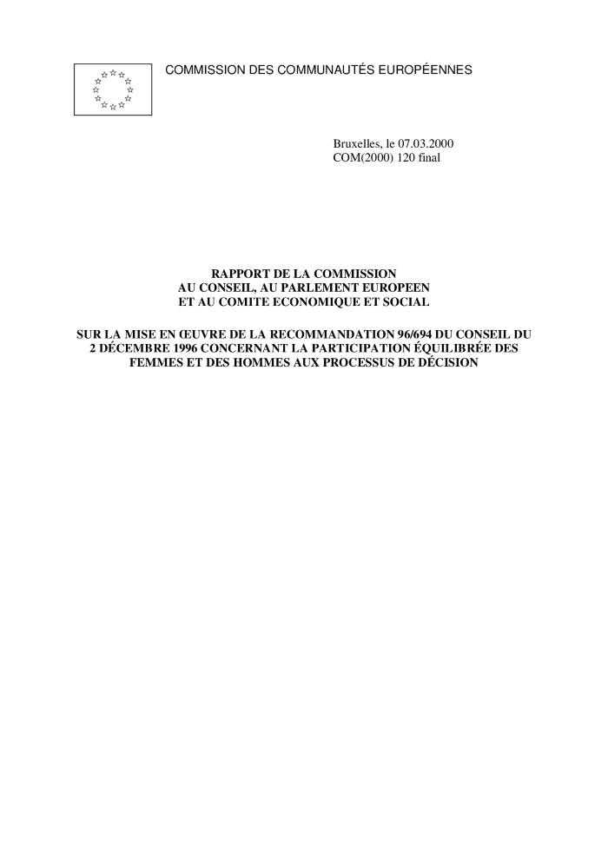
Rapport de la Commission au Conseil, au Parlement Européen et au Comité Economique et Social sur la mise en oeuvre de la Recommandation 96/694 du Conseil du 2 décembre 1996 concernant la participation équilibrée des femmes et des hommes aux processus de décision (c:amaz:9788)

Slide 243
20 juli 1994 : Besluit van de Vlaamse Regering houdende maatregelen ter uitvoering van het project 'Diversificatie van de studiekeuze van meisjes in de opleiding de opleidingen door technisch en beroepssecundair onderwijs' in het voltijds secundair onderwijs (c:amaz:9726)

Slide 244
20 juillet 2004 : Arrêté du Gouvernement Flamand portant des mesures d'exécution du projet 'Diversification du choix des études entreprises par les jeunes filles dans les formations dispensées dans l'enseignement secondaire technique et professionnel' de l'enseignement secondaire à temps plein (c:amaz:9725)

Slide 245
Een slimme meid krijgt haar kinderen op tijd (c:amaz:964)
Dit artikel beschrijft een studie van een groep gynaecologen die onlangs gepubliceerd werd en waaruit blijkt dat de vruchtbaarheid van vrouwen vanaf hun 31ste spectaculair daalt. Tegelijk stijgt in het Westen de leeftijd waarop vrouwen hun eerste kind krijgen. Dat betekent volgens de onderzoekers een nieuw knelpunt : vrouwen lopen op latere leeftijd het risico nog maar moeilijk zwanger te worden. De onderzoekers besluiten dan ook dat we hier te maken hebben met een maatschappelijk probleem dat alleen kan opgelost worden met collectieve inspanningen zoals uitbreiding van kinderopvang, zwangerschapsverlof en ouderschapsverlof.

Slide 246
Verslag van de Commissie aan de Raad, aan het Europees Parlement, aan het Economisch en Sociaal Comité en aan het Comité van de Regio's : gelijke kansen voor vrouwen en mannen in de Europese Unie - 1999 - (c:amaz:9486)

Slide 247
Rapport de la Commission au Conseil, au Parlement Européen, au Comité Economique et Social et au Comité des Régions : Egalité des chances pour les femmes et les hommes dans l'Union Européenne - 1999 - (c:amaz:9485)

Slide 248
Report from the Commission to the Council, the European Parliament, the Economic and Social Committee and the Committee of the Regions : equal opportunities for women and men in the European Union - 1999 - (c:amaz:9484)

Slide 249
Ik doe mee zodat mijn dochter dokter of advocaat kan worden : opstap-project voor migrantenvrouwen en hun kleuters groeit als kool (c:amaz:943)
'Opstap' is een grootschalig project in Nederland voor migrantenmoeders en hun kleuters om de kans op schoolsucces van de kinderen te vergroten. De moeders volgen groepsbijeenkomsten en moeten thuis bij de kleuters verantwoorde spelletjes en oefeningen doen. In dit artikel gaat men dieper in op de doelstellingen en het succes van het 'Opstap'-project dat zowel voor moeders als kinderen verrijkend is.

Slide 250
Voorstel voor een aanbeveling van de Raad betreffende de evenwichtige deelneming van vrouwen en mannen aan de besluitvorming (door de Commissie ingediend) (c:amaz:8358)

Slide 251
Proposition de recommandation du Conseil concernant la participation équilibrée des femmes et des hommes dans la prise de décision (présentée par la Commission) (c:amaz:8357)

Slide 252
Wetgevingsresolutie houdende advies van het Europees Parlement inzake het voorstel voor een aanbeveling van de Raad betreffende de evenwichtige deelneming van vrouwen en mannen aan de besluitvorming (COM(95)0593 - C4-0081/96 - 95/0308(CNS)) (c:amaz:8133)

Slide 253
Résolution législative portant avis du Parlement Européen sur la proposition de recommandation du Conseil concernant la participation équilibrée des femmes et des hommes dans la prise de décision (COM(95)0593 - C4-0081/96 - 95/0308(CNS)) (c:amaz:8132)

Slide 254
Verslag over het voorstel voor een aanbeveling van de Raad betreffende de evenwichtige deelneming van vrouwen en mannen aan de besluitvorming (COM(95)0593 - C4-0081/96 - 95/0308(CNS)) (c:amaz:8129)

Slide 255
Rapport sur la proposition de recommandation du Conseil concernant la participation équilibrée des femmes et des hommes dans la prise de décision (COM(95)0593 - C4-0081/96 - 95/0308(CNS)) (c:amaz:8128)

Slide 256
Leonardo Da Vinci : égalité des chances entre hommes et femmes dans la formation professionnelle : compendium des projets 1995-1996-1997 (c:amaz:7998)

Slide 257
Leonardo da Vinci : equal opportunities for men and women in vocational training : compendium of projects 1995-1996-1997 (c:amaz:7997)

Slide 258
Beperkte statistische telling van de leerlingen in het basis- en het secundair onderwijs (c:amaz:745)

Slide 259
Het Vlaamse beleid naar etnisch-culturele minderheden : Jaarrapport 2001 (c:amaz:7029)

Slide 260
BeWiSe : Belgian Women in Science (c:amaz:7028)

Slide 261
The Integration of Women's Rights from the Middle East and North Africa into the Euro-Mediterranean Partnership : Women's Rights in Algeria, Egypt, Israel, Jordan, Lebanon, Morocco, Palestine, Syria and Tunisia (c:amaz:6896)

Slide 262
A say, a choice, a fair go : the Government's national agenda for women (c:amaz:6888)

Slide 263
Promotion d'une politique communale d'égalité des chances entre femmes et hommes (c:amaz:6886)

Slide 264
Voorlichting over emancipatie in woord en beeld (c:amaz:6869)

Slide 265
Women and migration : in a European perspective (c:amaz:6868)

Slide 266
National agenda for women : implementation report (c:amaz:6867)

Slide 267
Le développement par les communautés (c:amaz:6861)

Slide 268
Filles et garçons (in)égaux dans l'enseignement! (c:amaz:6860)

Slide 269
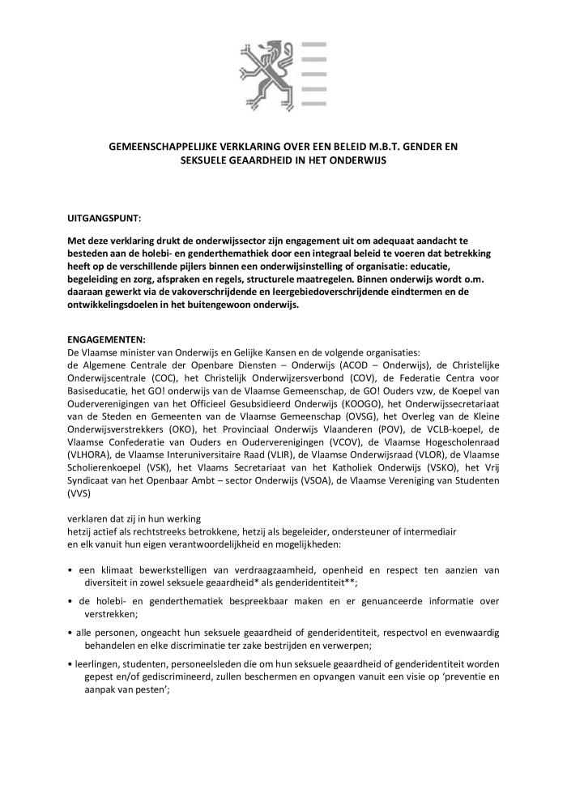
Gemeenschappelijke verklaring over een beleid m. b. t. gender en seksuele geaardheid in het onderwijs (c:amaz:6829)

Slide 270
Kiezen of delen (c:amaz:677)
Op dit ogenblik werkt 23 percent van de leerkrachten in het basisonderwijs deeltijds. In dit artikel geeft men de voornaamste bevindingen weer van een onderzoek naar de houding van directie en leerkrachten tegenover deeltijds werken.

Slide 271
Steunpunt women's studies. Newsletter 4 (c:amaz:662)
Themanummer rond : kansengelijkheid in het onderwijs, benaderd vanuit vrouwenstudies.

Slide 272
Vrouwen in directiefuncties (c:amaz:652)
In dit artikel wordt nagegaan welke de oorzaken zijn van de terugval en de ondervertegenwoordiging van vrouwen in directiefuncties in het onderwijs. Vervolgens worden er argumenten aangehaald ten voordele van een voorrangsbeleid voor vrouwen.

Slide 273
De positie van vrouwen in het onderwijs en het onderzoek : verslag van de zomeruniversiteit 1992 (c:amaz:649)
De tweede zomeruniversiteit die het bicommunautair netwerk vrouwenstudies Sophia organiseerde op 18 en 19 september 1992, stelde de positie van vrouwen in het onderwijs en het onderzoek aan de orde. Tijdens de studiedag kwamen de volgende deelthemata aan bod : de positie van vrouwelijke onderzoekers aan de universiteiten, de feminisering van de studentenpopulatie in het hoger onderwijs, de studiekeuzen in het secundair onderwijs, de kansengelijkheid, het uitbouwen van positieve acties, de aandacht voor de gelijke kansenproblematiek in de opleidingen en navorming van de leerkrachten, de feminisering van het leerkrachtenbestand, het onderwijs van migrantenmeisjes. Dit artikel geeft een samenvatting van de uiteenzettingen en de daaropvolgende discussies die op het congres plaats vonden.

Slide 274
Le système éducatif en Belgique : trous noirs et nébuleuses (c:amaz:647)
Er wordt veel onderzoek verricht naar de sociale en seksuele ongelijkheden die binnen het (Belgische) onderwijssysteem zouden worden in stand gehouden. Dit artikel poogt duidelijk te maken welke moeilijkheden er aan dergelijk onderzoek verbonden zijn.

Slide 275
Onderwijs in het onderzoeksprogramma van het Steunpunt (c:amaz:643)
In deze bijdrage worden kort de vaststellingen en vragen beschreven die op het terrein van onderwijs en vorming leiddraad zijn bij een verfijning van kwantitatieve gegevens en bij een exploratie en inventarisatie van referentiekaders voor verder onderzoek waarin de genderdimensie expliciet aanwezig is.

Slide 276
Genderwijzer : vrouwen en mannen in cijfers, 2005 (c:amaz:5441)

Slide 277
Vrouwen in de ICT [themanummer] (c:amaz:5143)

Slide 278
Iris bulletin [Edition française] (c:amaz:5009)

Slide 279
Iris bulletin [English edition] (c:amaz:5008)

Slide 280
Femmes/hommes dans le monde (c:amaz:4869)

Slide 281
Covered or uncovered ? : female leadership to lift barriers keeping girls out of school in Turkey (c:amaz:4646)

Slide 282
Balans [spel = jeu] (c:amaz:4539)

Slide 283
Structural funds : reshaping for reskilling new streamlined approach planned (c:amaz:439)
Stand van zaken m.b.t. IRIS en andere onderwijsprogramma's van de EG ten voordele van vrouwen.

Slide 284
Egalité des chances : femmes et emploi, femmes et formation, analyse et perspectives dans l'Eurégion : séminaire eurégional de Liège (24/11/1995) (c:amaz:4315)

Slide 285
[Zonder titel] (c:amaz:4086)

Slide 286
1 september 1993 : Besluit van de Vlaamse Regering tot het verlengen van het besluit van de Vlaamse Executieve van 17 juni 1992 houdende maatregelen ter uitvoering van het project 'Diversificatie van de studiekeuze van meisjes in de opleidingen voor technisch en beroepssecundair onderwijs' in het voltijds secundair onderwijs (c:amaz:3992)

Slide 287
17 juni 1992 : Besluit van de Vlaamse Executieve houdende maatregelen ter uitvoering van het project 'Diversificatie van de studiekeuze van meisjes in de opleidingen voor technisch en beroepssecundair onderwijs' in het voltijds secundair onderwijs (c:amaz:3991)

Slide 288
3 juli 1981 : Koninklijk besluit tot wijziging van de koninklijke besluiten van 2 april 1979 en 13 juli 1979 houdende benoeming van de voorzitters en de leden van de Commissie voor de gelijkschakeling van de onderwijskansen van jongens en meisjes (c:amaz:3990)

Slide 289
13 juli 1979 : Koninklijk besluit wijzigend het koninklijk besluit van 2 april 1979 houdende benoeming van de voorzitter, de ondervoorzitter en de leden van de Commissie voor de gelijkschakeling van de onderwijskansen van jongens en meisjes (c:amaz:3989)

Slide 290
2 april 1979 : Koninklijk besluit houdende oprichting van een Commissie voor de gelijkschakeling van de onderwijskansen van jongens en meisjes (c:amaz:3988)

Slide 291
2 april 1979 : Koninklijk besluit houdende benoeming van de voorzitter, ondervoorzitter en de leden van de Commissie voor de gelijkschakeling van de onderwijskansen van jongens en meisjes (c:amaz:3987)

Slide 292
15 december 1978 : Koninklijk besluit houdende oprichting van een Commissie voor de gelijkschakeling van de onderwijskansen van jongens en meisjes (c:amaz:3986)

Slide 293
15 februari 1980 : Koninklijk besluit houdende oprichting van een Onderwijscommissie voor het waarborgen van een gelijkwaardige rol van mannen en vrouwen in de samenleving (c:amaz:3936)

Slide 294
29 juni 1982 : Koninklijk besluit houdende benoeming van de voorzitter, ondervoorzitter en leden van de onderwijscommissie voor het waarborgen van een gelijkwaardige rol van mannen en vrouwen in de samenleving (c:amaz:3935)

Slide 295
Resolutie van de Raad en de vertegenwoordigers van de regeringen der lidstaten, in het kader van de Raad bijeen van 17 december 1999 over de werkgelegenheids- en sociale dimensie van de informatiemaatschappij (c:amaz:3839)

Slide 296
Les femmes dans la société belge : recueil de données statistiques 1970-1998 (c:amaz:3814)

Slide 297
Informatie- en documentatiemateriaal rond diversificatie van de studiekeuze van meisjes (c:amaz:379)
Overzicht van brochures, onderzoeksrapporten, affiches en video's rond het thema 'studiekeuze van meisjes'.

Slide 298
Roldoorbrekende beroepsoriëntering : lesstructuur observatie, determinatie en lange kwalificatie (c:amaz:377)
Voorbeelden van lesstructuren die de leerlingen aansporen tot het maken van een bewuste studiekeuze.

Slide 299
Tous égaux! : pour une éducation non-sexiste : proposition d'un module (c:amaz:3612)

Slide 300
Une éducation pour une culture de l'égalité des sexes : manifeste (c:amaz:3594)

Slide 301
Onderwijscommissie voor het Waarborgen van een Gelijkwaardige Rol van Mannen en Vrouwen in de Samenleving : jaarverslag 1988-1989 (c:amaz:3590)

Slide 302
Onderwijscommissie voor het Waarborgen van een Gelijkwaardige Rol van Mannen en Vrouwen in de Samenleving : jaarverslag 1987-1988 (c:amaz:3589)

Slide 303
Action plan of the autonomous government of Catalonia for the equality of opportunities for women 1994-1996 (c:amaz:3293)

Slide 304
Opleidings- en tewerkstellingsprojecten voor laaggeschoolde meisjes en vrouwen (c:amaz:3250)

Slide 305
Vlaamse Regionale Indicatoren (c:amaz:3104)

Slide 306
Laaggeschoolde meisjes en vrouwen op de Vlaamse arbeidsmarkt (c:amaz:2998)

Slide 307
Vanaf drie jaar naar school? Ja! Maar... (c:amaz:2981)
Reactie van de Nederlandstalige Vrouwenraad (NVR) op het VLD-voorstel om de minimumleeftijd voor de kleuterschool te verhogen van tweeënhalf naar drie jaar.

Slide 308
Als gedrag problemen geeft (c:amaz:296)
Vijftien procent van de kinderen in de lagere school vertoont ernstige gedrags-en emotionele problemen. Dat blijkt uit het eerste grootschalig onderzoek op dat vlak in Vlaanderen. In tegenstelling tot het buitenland werden er bij ons merkwaardig genoeg bijna geen verschillende problemen vastgesteld tussen jongens en meisjes.

Slide 309
De school wordt groot : het beleidsplan voor het hoger onderwijs (c:amaz:295)
De ambtelijke commissie legde een lijvig rapport neer. Minister L. Van den Bossche diende een beleidsnota in. De kranten schreven sensationele koppen. Maar wat staat er nu precies in de basisteksten, of, hoe ziet de toekomst van het hoger onderwijs er uit ?

Slide 310
Liefde leren : relationele en seksuele opvoeding op school (c:amaz:2942)

Slide 311
Een atelier voor sociale tewerkstelling, opleiding en recht op arbeid (c:amaz:2700)

Slide 312
Effecten van opleidingsniveau, duur en richting op het tijdstip waarop paren hun eerste kind krijgen (c:amaz:2657)

Slide 313
Het lijkt wel een complot (c:amaz:265)
In dit artikel worden de kritische opmerkingen weergegeven van Kitty Roggeman en Micheline Scheys op de overheidscampagne die meisjes aanmaant om in het onderwijs meer voor technische richtingen te kiezen.

Slide 314
Statistische informatiebrochure 1989-1990 (c:amaz:2588)

Slide 315
Kansen in de gemeenschaps- en de vrije katholieke basisschool : cui bono ? (c:amaz:2581)

Slide 316
Heb jij al werk ? : kansen voor schoolverlaters op de arbeidsmarkt (c:amaz:2482)

Slide 317
Permanente educatie in een vergrijzende samenleving (c:amaz:2379)

Slide 318
School en echtscheiding : de problematiek (c:amaz:2371)

Slide 319
Armoede herbekeken : nieuwe impulsen tot armoedebestrijding (c:amaz:2342)

Slide 320
Islamitische meisjes in het onderwijs (c:amaz:2308)
In dit artikel vraagt de auteur zich af wat de integratie - in de zin van mentaliteitsverandering die toch bij uitstek door het onderwijs kan worden bewerkstelligd - van migranten in feite tegenhoudt. Ondanks initiatieven ontwikkeld door het onderwijsbeleid om de migranten te bereiken, blijven er factoren aanwezig die meisjes weerhouden om een schoolloopbaan uit te bouwen. De auteur gaat verschillende van deze factoren na en bespreekt ze.

Slide 321
School en echtscheiding : deel 1 (c:amaz:2262)
Neerslag van de mondelinge uiteenzetting van Norbert De Bruyne over de ministeriële omzendbrief van 13 september 1990 over het informeren aan beide ouders van de schoolresultaten van het kind. Eerst geeft hij een inhoudelijke analyse van deze omzendbrief. Vervolgens geeft men enkele praktische tips over hoe ouders die niet meer samenleven de informatie van de schoolresultaten van hun kind kunnen bekomen.

Slide 322
Onderwijs overwint armoede (c:amaz:2252)
Artikel met een overzicht van de stand van zaken over het recht op onderwijs voor kinderen in de wereld. In 1990 spraken staatshoofden en regeringsleiders op de 'Wereldtop voor Kinderen' af om alle kinderen in de wereld tegen het jaar 2000 de mogelijkheid te geven basisonderwijs te volgen. Deze afspraak werd gemaakt op basis van onderzoeken die aantoonden dat basisonderwijs een absolute noodzaak is voor de economische ontwikkeling van een land.

Slide 323
De Vierde VN-wereldconferentie voor de vrouw : gelijkheid, ontwikkeling en vrede Peking 4-15 september 1995 (c:amaz:2251)
Verslag van Ann Veys, vertegenwoordiger van de Vlaamse minister van gezondheidsbeleid, over haar indrukken die zij op de Vierde Wereldvrouwenconferentie te Peking heeft opgedaan. Zij bespreekt het verloop van de Wereldvrouwenconferentie en haalt de voornaamste discussiepunten van het forum aan en geeft tevens de besluiten weer van deze discussies.

Slide 324
Veel schoolboeken zijn nog verbijsterend traditioneel (c:amaz:2203)

Slide 325
L'école selon Li [interview] (c:amaz:2172)
Interview met Li Bingjie, een in België levende Chinese vrouw en eens zelf leerkracht in het Chinese secundaire onderwijs, over het schoolsysteem in China. Haar oordeel is vrij negatief. Er zijn openbare instellingen en goede privé-scholen voor de rijken. Meisjes en jongens hebben gelijke toegang tot het onderwijs, maar in jongens wordt meer geïnvesteerd. Meisjes kiezen richtingen zoals geneeskunde, literatuur, journalistiek, jongens ingenieurswetenschappen en fysica. Het aantal vrouwelijke leerkrachten is omgekeerd evenredig met het onderwijsniveau. Naast het dagonderwijs ontwikkelde China nog een avondonderwijs en een onderwijs per radio.

Slide 326
Zorg voor feministisch burgerschap (c:amaz:2116)
Geert ten Dam en Monique Voldam inventariseren en bekritiseren de argumenten die voor- en tegenstanders van verzorging invoerden om dit vak verplicht te krijgen in het voortgezet onderwijs. De tegenstanders vertrekken in hun argumentatie van een dubbele tweespalt, namelijk deze tussen privé en openbaar en tussen praktisch en cognitief. De voorstanders namen in de discussie deze dichotomieën spijtig genoeg over, aldus de auteurs. Zij pleiten voor een aansluiting bij feministische theorieën over zorg en voor het formuleren van een consequente visie tussen zorg, burgerschap en onderwijs.

Slide 327
Een vrouw van drie ton : bonus van minister Ritzen voor vrouwelijke schoolleiders (c:amaz:2111)
Bijdrage over de bonus van 3000 gulden die de Nederlandse Minister van Onderwijs Ritzen toekent aan een vrouw die in de directie of bestuur van een school wordt opgenomen.

Slide 328
Man/vrouwbeelden in leer- en leesboeken : enkele pedagogische reflecties (c:amaz:2062)
An Hermans schetst kort hoe in de loop van de geschiedenis het mens- en maatschappijbeeld van de westerse cultuur voor vrouwen steeds discriminerende effecten heeft gehad. Zij staat echter vooral stil bij de ontwikkelingen die vanaf de jaren 70 onder invloed van de feministische beweging op gang werden gebracht in het onderwijs. In het kielzog van de eerste wereldvrouwenconferentie en gesteund door de Belgische overheid ondernamen feministen toen immers verwoede pogingen om seksestereotypering en -discriminatie uit leermiddelen te elimineren en om specifieke jongens- en meisjespedagogiek te vervangen door roldoorbrekend onderwijs. Maar kan het onderwijs fungeren als motor van maatschappelijke veranderingen ? Recent is men ook in feministische kringen gaan inzien dat er bovendien een wettelijk kader noodzakelijk is om gelijkheid te realiseren en dat vrouwen trouwens niet de enige groep is die maatschappelijk wordt achtergesteld.

Slide 329
Evaluatie Vlaams regeerakkoord en regeerverklaring : op 20 september heeft de Vlaamse Overlegcommissie Vrouwen het Vlaams regeerakkoord en de Vlaamse regeerverklaring geëvalueerd. (c:amaz:2033)
In dit artikel vraagt de Vlaamse Overlegcommissie Vrouwen (VOV) van de SERV specifiek de aandacht voor vrouwen in haar evaluatie van het Vlaams regeerakkoord en regeerverklaring. De VOV vraagt vooral de aandacht voor bepaalde sectoren waarin vrouwen kwetsbaar zijn zoals mobiliteit, social profitsector, arbeidsherverdeling, arbeidsmarktbeleid, welzijnszorg, kinderopvang en onderwijs en opleiding.

Slide 330
Bang om dik te worden (c:amaz:2025)
In dit artikel wil men de leerkracht informeren over een veelkomend, maar niet altijd merkbaar probleem bij meisjesstudenten nl. anorexia nervosa of magerzucht. Meer en meer meisjes raken verslaafd aan mager-zijn. De leerkracht kan alert zijn voor een aantal symptonen en de huisarts of de schoolarts op de hoogte brengen.

Slide 331
Marijke gaat niet graag naar huis (c:amaz:1938)
Interview met Stefanie Verstegen over haar bevindingen van haar onderzoek als laatstejaarsstudente Gezondheidsvoorlichting en Opvoeding, waarin zij de houding van de leerkrachten t.o.v. kindermishandeling of kinderverwaarlozing nagaat. Leerkrachten blijken zeker aandacht te hebben voor deze problematiek, maar vertonen een gebrek aan kennis. Als ze kindermishandeling vermoeden zijn leerkrachten meestal te voorzichtig om dit te melden bij de bevoegde instanties omdat ze bang zijn iemand verkeerd te beschuldigen.

Slide 332
A high-priced slot in the world of work (c:amaz:1688)
Dit artikel belicht de positie van de vrouw op de arbeidsmarkt in de onderontwikkelde landen. Vrouwen verrichten er meestal ondergewaardeerde en onderbetaalde arbeid en blijven instaan voor de gezinslasten. Een aantal punten waarop vrouwen nog steeds geen vooruitgang hebben geboekt zoals gelijke beloning, sociale zekerheid en opleiding worden uitvoerig opgenomen door de ILO in het Platform voor Aktie ter voorbereiding op de Vierde Wereldvrouwenconferentie.

Slide 333
Feminisme en informatica (-onderwijs) (c:amaz:1651)
Cecile K.M.Crutzen schetst de evolutie in de feministische houding tegenover de informatietechnologie vanaf de jaren zestig en beschrijft de verschillende inhouden van emancipatorisch onderwijs. Van werkelijke emancipatie kan echter geen sprake zijn zolang de informatica-modellen een hiërarchische (mannelijke) machtsstructuur reflecteren. De methoden van constructie en deconstructie die in de vrouwenstudies aangewend worden bieden bovendien de mogelijkheid om een 'vrouwelijke kijk' op het tot stand komen van de informatica-modellen te ontwikkelen. De auteur pleit voor een informatica-methodolgie die gebaseerd is op een voortdurende interactie tussen ontwerper en gebruiker en die rekening houdt met de verschillende beleefde werkelijkheden van mannen en vrouwen.

Slide 334
Seksisme, racisme en sociale uitsluiting : de bijdrage van het onderwijs (c:amaz:1641)
In april 1994 organiseerde de Griekse Staatssecretaris voor Gelijke Kansen in samenwerking met de Cel Gelijke Kansen van de Europese Commissie een conferentie over onderwijs en gelijke kansen. G. Tsiakalos, die verbonden is aan de Universiteit van Thessaloniki te Griekenland, gaf tijdens deze conferentie een lezing rond het thema 'seksisme, racisme en sociale uitsluiting : de bijdrage van het onderwijs'. Dit artikel vormt hiervan de neerslag. In een eerste deel van zijn lezing gaf Tsiakalos een overzicht van de sociale gegevens die de verschillende posities van de twee geslachten kenmerken en bundelde hij wetenschappelijke verklaringen voor deze concrete verschillen. In een tweede deel ging hij nader in op de relatie tussen de verschijnselen seksisme, racisme en sociale uitsluiting en op de mogelijkheden van het onderwijs om deze te overwinnen.

Slide 335
Moeten we de hoofddoekjes verbieden op school ? : voor-tegen (c:amaz:1632)
Dit artikel geeft het gesprek weer tussen Adèle Houwel, voorzitster van de vereniging 'Open Deur' en Renée Van Mechelen, voorzitster van het Vrouwendocumentatiecentrum Rol en Samenleving (ROSA) over het al dan niet verbieden van het dragen van de hoofddoek door meisjesstudenten op school.

Slide 336
Het Hoger Onderwijs in Vlaanderen : een moeilijk dossier met een specifieke moeilijkheidsgraad (c:amaz:160)
De besparingen in het onderwijsbudget dringen zich op. Nochtans breidt de behoefte aan onderwijs zich al langer hoe meer uit.

Slide 337
Stratégies : égalité des chances dans l'enseignement (c:amaz:1576)
In dit artikel kaart men aan waarom zowel de opzet van het gemengd onderwijs als de projecten, die meisjes moeten aanzetten om minder traditonele richtingen te kiezen met het oog op betere beroepskansen, minder goede resultaten afleveren. In het gemengd onderwijs ontbreekt het aan een emancipatorisch pedagogiek. De projecten worden te eng gedacht. Men promoot de klassiek mannelijke opties (techniek, wiskunde, exacte wetenschappen) ten koste van de traditioneel vrouwelijke interessegebieden (taal, communicatie, zorg). Meisjes worden geculpabiliseerd. Werkelijk ernstig nemen van emancipatorisch onderwijs houdt, aldus de auteur, niet enkel in dat er aandacht wordt geschonken aan de seksuele differentie binnen de school, maar ook dat de structuren van de school en van de samenleving zelf bevraagd worden.

Slide 338
La formation des maîtres : études féministes (c:amaz:1573)
Dit artikel opent met een korte voorstelling van de drie fasen van het Europese programma TENET (Teacher Education Network), dat de integratie van de gelijke-kansenproblematiek in de vorming van de leerkrachten op het oog had. Verder komen de resultaten van de 'Cel Diversificatie' van de Vlaamse Onderwijsraad aan bod. Deze 'Cel Diversificatie' ontwikkelde twee modules. De module 'Technische Vakken' wil, vertrekkend vanuit de leefsituatie van meisjes, meisjes ertoe aanzetten om te kiezen voor technische richtingen. De module 'Algemene Vakken' reikt uitgangspunten aan om de in de maatschappij aanwezige sekseverhoudingen ter discussie te stellen. Tenslotte wordt de vraag gesteld naar de wenselijke relatie tussen de feministische verworvenheden en het onderwijs.

Slide 339
A propos de pédagogie interculturelle (c:amaz:1572)
In dit artikel vraagt Noëlle De Smet, mede-auteur van het boek 'A l'Ecole de l'Interculturel' zich af waaruit een 'interculturele' opvoeding bestaat. Zich baserend op meningen naar voor gebracht tijdens een driedaagse studiedag komt zij tot de bevinding dat het 'interculturele' op verschillende manieren kan gedefinieerd worden en dat elke definitie zijn pedagogische consequenties heeft. Zelf voerde zij een experiment uit. Tijdens haar lessen Frans stelden migrantenmeisjes een tijdschrift samen en brachten zo naar voor wat zij belangrijk vonden. Intercultureel opvoeden is volgens Noëlle De Smet het in rekening brengen van de reële situatie en ervaringswereld van elk individu om vertrekkend daarvan te onderzoeken of men iets kan opbouwen met een universele dimensie.

Slide 340
Philosophie et éducation des femmes : un entretien avec Jane Roland Martin (c:amaz:1571)
Nadine Plateau interviewt in dit artikel Jane Roland Martin, emeritus aan de Universiteit van Massachussets en Boston. Deze vrouw heeft zich tijdens haar loopbaan toegelegd op de 'opvoeding van vrouwen'. Vanuit een vernieuwend conceptueel perspectief nl. de tweespalt reproduktie/produktie exploreerde Jane Roland Martin verschillende onderwijsfilosofische werken zoals het vijfde boek van Plato en het vijfde boek van de 'Emile' van Rousseau. Daarnaast ontleedde zij ook minder bekende werken zoals 'The Vindication of Rights' van Mary Wollstonecraft, het tractaat over huishoudelijke arbeid van Cathérine Beecher en de utopische roman 'Herland' van Charlotte Perkins Gilman. Het reproduktieve proces werd traditioneel toegeschreven aan de vrouw en de context van de familie; het produktieve proces aan de man in het politieke, sociale, culturele en economische leven. Een geslaagde opvoeding, aldus Jane Roland Martin, resulteert in een leven dat zowel het produktieve als het reproduktieve weet in te calculeren. Hoe deze opvoeding precies moet verlopen, is echter niet vanzelfsprekend. Vrouwen die in hun concrete leven geslaagd zijn beide elementen te verbinden vervullen in deze een voorbeeldfunctie. In ieder geval moeten de drie 'C's' (care, concern, connection) deel uitmaken van elk curriculum. Jane Roland Martin pleit niet voor een gescheiden opvoeding van jongens en meisjes, maar zij wil wel dat er aandacht wordt besteed aan de verschillende uitgangsposities waarin jongens en meisjes zich bevinden.

Slide 341
20 jaar lager onderwijs of het verhaal van de seventies en de eighties (c:amaz:157)
Bevindingen van een leerkracht over 20 jaar onderwijzen in het lager onderwijs.

Slide 342
Het kleuteronderwijs (c:amaz:155)
Herwaardering van het beroep van kleuterleider(ster).

Slide 343
Kinderopvang kan je leren (c:amaz:151)
De discussie rond de opleiding voor kinderverzorgsters gaat al jaren mee. De opleiding vertoont duidelijk hiaten, het verzorgende aspect wordt te veel beklemtoond. Om in een gesubsidieerde kinderdagverblijf te werken moet men een opleiding genoten hebben en bij elk ander initiatief voor kinderopvang is geen opleiding vereist, erger nog, ook geen vooropleiding of startcursus. Iedereen kan die job doen lijkt het.

Slide 344
Vrouwenstudies en de klassieke oudheid (c:amaz:1483)
In de reeks 'Didactica Classica Gandensia' werd een dubbelnummer (nr.29/30) gepubliceerd met als titel 'Vrouwenstudies en de Klassieke Oudheid', dat bijdragen bevat over de vrouw in de Griekse en Romeinse cultuur, in het christendom en in de neolatijnse letterkunde en dat, wegens de methodologische bevraging die er in voor komt, radicaal vernieuwend te noemen is. Dit artikel refereert aan deze bundel en tracht aan de hand van vijf stellingen (positivisme, romantiek, interdisciplinair onderzoek, mentaliteitsgeschiedenis en antieke mythologie) aan te tonen welke verschuivingen er zich in het onderzoeksobject, in casu 'de vrouw', voordoen wanneer men in de onderzoeksmethode verandering aanbrengt. De auteur poogt hierdoor aan te tonen dat de 'klassieke' teksten plots veel minder onschuldig en exemplarisch zijn als tot nu toe werd aangenomen. Een herlezing vanuit vrouwenstudies dringt zich zowel ten behoeve van de leraars als van de leerlingen op.

Slide 345
De meisjeswerking : een experimenteerplaats voor het leven in twee werelden (c:amaz:1418)
Bijdrage over de meisjeswerking van de welzijnsorganisatie 'De Poort-Beraber' die in het Gentse op professionele basis werkt aan de integratie van migranten. De werking richt zich tot meisjes van 12 tot 18 jaar en ontplooit een veelvoud aan activiteiten op het vlak van vorming en onderricht, ontspanning en ontmoeting, culturele uitwisseling, sensibilisering van de Vlaamse bevolking en belangenverdediging van migranten.

Slide 346

Meisjes en wetenschap (c:amaz:13926)

Slide 347
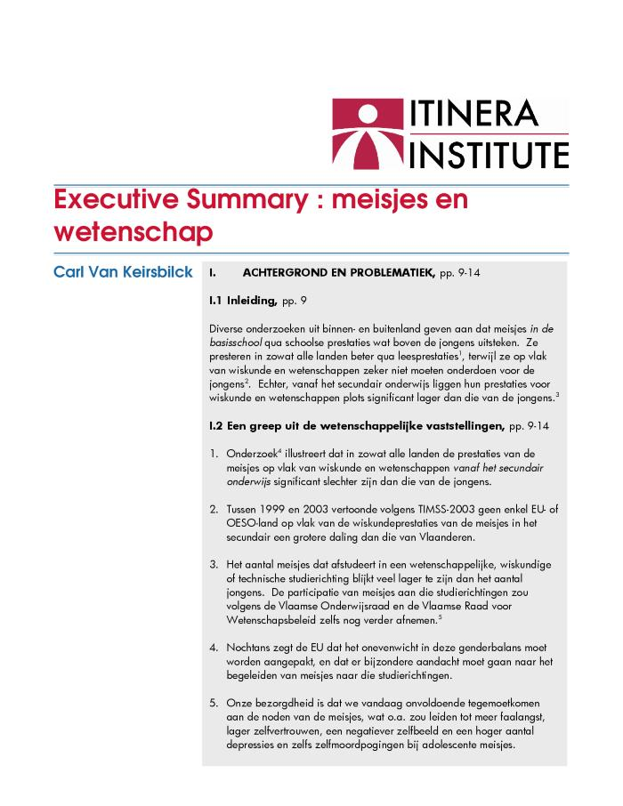
Executive Summary : meisjes en wetenschap (c:amaz:13925)

Slide 348
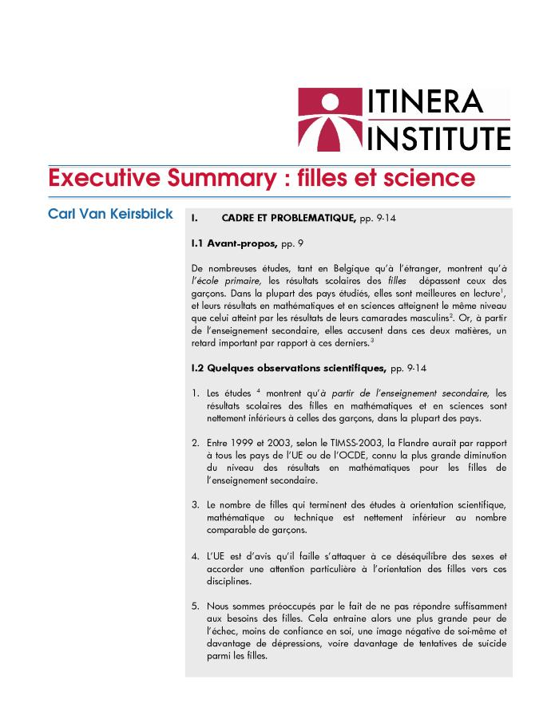
Executive Summary : filles et science (c:amaz:13924)

Slide 349

Dossier SDG's : pistes voor de uitvoering van de duurzame ontwikkelingsdoelstellingen in België (c:amaz:13912)

Slide 350

Dossier SDG's : pistes pour la mise en oeuvre des objectifs de développement durable en Belgique (c:amaz:13911)

Slide 351
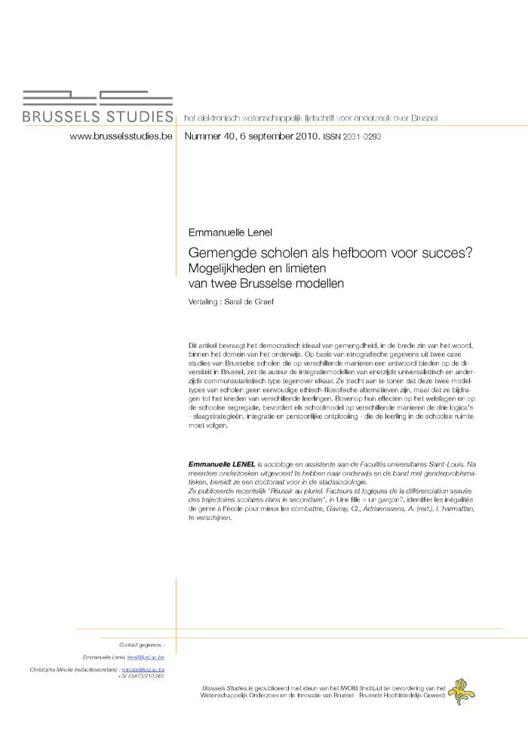
Gemengde scholen als hefboom voor succes? : mogelijkheden en limieten van twee Brusselse modellen (c:amaz:13007)

Slide 352
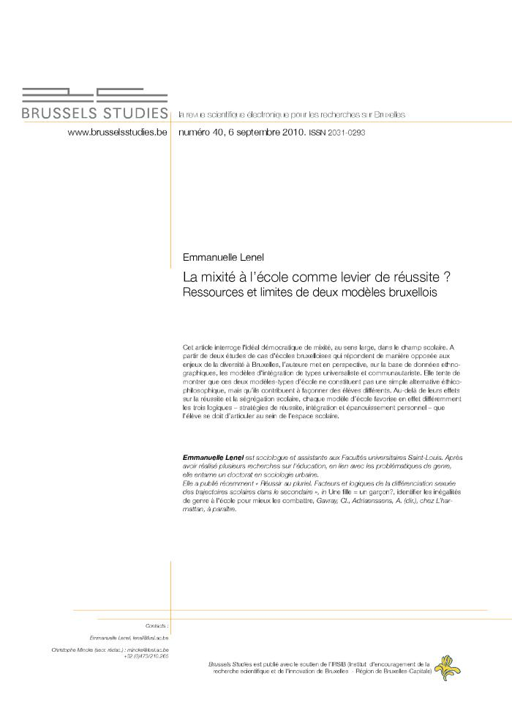
La mixité à l'école comme levier de réussite? : ressources et limites de deux modèles bruxellois (c:amaz:13006)

Slide 353
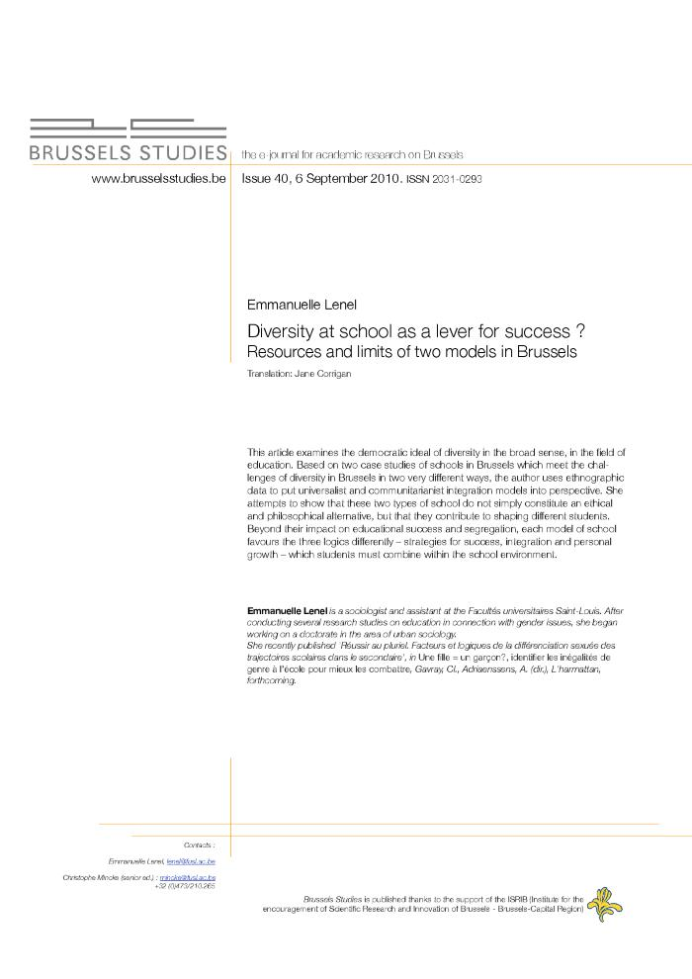
Diversity at school as a lever for success? : resources and limits of two models in Brussels (c:amaz:13005)

Slide 354
Emancipatie en onderwijs (c:amaz:1291)
In dit artikel zet senator Jeanine Leduc haar ideeën over emancipatie en onderwijs uiteen. Volgens haar werkt onderwijs niet altijd emanciperend. Het werkt soms zelfs rolbevestigend en reproduceert vaak de maatschappelijke ongelijkheid. De diepere oorzaken van ongelijkheid tussen mannen en vrouwen dienen volgens Jeanine Leduc gezocht te worden buiten het onderwijs. Onderwijs is slechts één van de vele hefbomen om tot een volwaardige emancipatie te komen.

Slide 355
Women and science: making change happen : programme (3 & 4 April 2000 ; Brussels) (c:amaz:12276)

Slide 356
Homo's op school (c:amaz:1223)
Deze reportage heeft de bedoeling het thema 'homo's op school' bespreekbaar te maken. Gemiddeld zit er in elke klas waarschijnlijk minstens één homo. Bij de leerkrachten zou zo'n 5 à 10homoseksueel geaard zijn, maar daarover wordt niet gesproken. De leerkrachten die voor hun geaardheid uitkomen, dreigen hun job te verliezen.

Slide 357
Over meisjesemancipatie, feminisme en feminiene/masculiene waarden : een gesprek met Maria Eykerman (c:amaz:1221)
Interview met Maria Eykerman, lerares en redactielid van 'Welwijs', over haar 35 jaar ervaring als leerkracht en haar visie en standpunten ten aanzien van de meisjesemancipatie in het onderwijs.

Slide 358
Geschiedenis van de vrouwen in West-Europa (c:amaz:1213)
Deze uiteenzetting omvat een aantal thema's die in hun geheel beschouwd kunnen worden als een bijdrage tot de geschiedenis van de vrouwenbeweging in Europa. Zo wordt er ondermeer aandacht besteed aan de positie van de vrouw in de samenleving (meer bepaald op de arbeidsmarkt) en haar plaats in de familie. Ten tweede wordt er dieper ingegaan op de geschiedenis van de plaats van de vrouw in de wereld van de 20ste eeuw. Ten derde staat men stil bij het gezinsbeleid in West-Europa en de geschiedenis van het onderwijs in Europa. Men besluit met een overzicht van de ontwikkeling van de politieke en civiele rechten van de vrouw.

Slide 359
Gemengd is niet gelijk (c:amaz:1191)
In 1995 zou het secundair onderwijs bij decreet gemengd worden. De bedoeling van het gemengd onderwijs is dat meisjes en jongens samen opgevoed worden. Dit zou later een gunstig effect hebben in de omgang en de relaties tussen de seksen. In dit artikel toetst men of deze gemengdheid wel echt leidt tot roldoorbreking. Volgens de auteur wordt er nog steeds niet naar een volledige coëducatie gewerkt. De meeste jongens en meisjes blijven de traditionele richtingen kiezen en in het onderwijs zelf wordt er nog te weinig aandacht besteed aan het roldoorbrekend lesgeven. Een volledig emancipatorisch onderwijsbeleid op alle niveaus zou pas inhoud kunnen geven aan het gelijke-kansenobjectief van het gemengd onderwijs.

Slide 360
12 december 2008 : Decreet betreffende de bestrijding van sommige vormen van discriminatie (c:amaz:11724)

Slide 361
12 décembre 2008 : Décret relatif à la lutte contre certaines formes de discrimination (c:amaz:11723)

Slide 362
Vrouwen in het Brussels Hoofdstedelijk Gewest : rapport gerealiseerd door Amazone op vraag van de Staatssecretaris voor Gelijke Kansenbeleid van het Brussels Hoofdstedelijk Gewest (c:amaz:11143)

Slide 363
Meisjes en vrouwen in het onderwijs : een overzicht met kanttekeningen (c:amaz:1114)
In dit artikel bespreekt men een aantal aspecten van het onderwijs. Hieruit blijkt dat de kwantitatieve ongelijkheid van meisjes in gemengde scholen nagenoeg opgelost is, maar dat de kwalitatieve ongelijkheid nog steeds bestaat. Meisjes blijven nog steeds vooral traditionele studierichtingen kiezen en zijn het meest vertegenwoordigd in de zachte sector bij hogere studies. De auteur vindt het merkwaardig dat het aantal mannelijke leerkrachten de laatste tijd ontzettend gedaald is, terwijl de directiefuncties in het onderwijs in hoofdzaak door mannen ingenomen worden.

Slide 364
Kwaliteit van het bestaan in Europa : samenvatting (c:amaz:11049)

Slide 365
La qualité de vie en Europe : résumé (c:amaz:11048)

Slide 366
Migratie : een uitdaging voor het onderwijs (c:amaz:1061)
In dit artikel licht men de programma's toe die de EU op touw zet om het onderwijs voor migrantenkinderen te bevorderen. Het allernieuwste programma 'Socrates' bevat een speciale actie ten behoeve van migrantenkinderen.

Slide 367
Wat is nog de zin van de eindtermenvoorstellen 'opvoeden tot burgerzin' ? (c:amaz:1043)
Artikel over een gespreksnamiddag georganiseerd door het Pluralistisch Gespreksforum van de Stichting Lodewijk de Raet op 30 maart 1994 over de maatschappelijke discussie omtrent de eindtermvoorstellen voor de eerste graad secundair onderwijs. Bijzondere aandacht ging daarbij uit naar alle vakoverschrijdende eindtermvoorstellen en dan vooral naar de term 'opvoeden tot burgerzin'.

Slide 368
Werkzoekende schoolverlaters in Vlaanderen : longitudinale studie '92 - mei '93 (c:amaz:1041)
Voor de 6de maal heeft de VDAB een onderzoek verricht naar de werkzoekende schoolverlaters in gans Vlaanderen vanuit de vraag : 'welke studierichtingen hebben een goede, welke een neutrale en welke een minder goede kans op tewerkstelling' ? Deze tekst is de samenvatting van deze studie die een bijdrage wil leveren om het tekort aan arbeidsmarktgegevens op te vullen met de bedoeling een betere aansluiting onderwijs-arbeidsmarkt mogelijk te maken. Er wordt een onderscheid gemaakt naar geslacht om aan te duiden welke richtingen gunstig dan wel ongunstig zijn met het oog op tewerkstelling.

Slide 369
De opleiding van werkers in de kinderopvang : een pleidooi voor hoger beroepsonderwijs (c:amaz:1016)
Tijdens een studiedag te Gent over 'opleidingen kinderopvang' werd een voordracht gehouden waarvan men hier een samenvatting geeft. In deze voordracht kwam het probleem van de kwalitatieve kinderopvang ter sprake. In een eerste deel schetst men het profiel van de huidige onthaalmoeder of opvoeder. In een tweede deel raakt men de knelpunten aan waar deze opvangers mee geconfronteerd worden, zoals : het opvoeden van meerdere kinderen, hanteren van dag- en activiteitenprogramma, samenwerking met ouders enz. In een laatste deel bespreekt men eventuele opleidingen voor werkers in kindercentra.

Slide 370
Vrouwen en mondialisering : de strijd tegen genderongelijkheid (c:amaz:10133)

Slide 371
Les femmes dans la mondialisation : réduire les inégalités de genre (c:amaz:10132)

Slide 372
Mededeling van de Commissie aan de Raad en het Europees Parlement : elearning-actieplan : Het onderwijs van morgen uitdenken (c:amaz:10051)

Slide 373
Communication de la Commission au Conseil et au Parlement Européen : Plan d'action eLearning : Penser l'éducation de demain (c:amaz:10050)

Slide 374
Mededeling van de Commissie : e-learning : Het onderwijs van morgen uitdenken (c:amaz:10049)

Slide 375
Communication de la Commission : e-Learning - Penser l'éducation de demain (c:amaz:10048)

Slide 376
Verslag over de mededelingen van de Commissie over het initiatief en het actieplan 2001-2004 : 'e-Learning - Het onderwijs van morgen uitdenken' (COM(2000)318 - C5-0741/2000 en COM(2001)172-C5-0151/2001-2000/2337(COS)) (c:amaz:10047)

Slide 377
Rapport sur les communications de la Commission sur l'initiative et le plan d'action 2001-2004 'e-Learning-Penser l'éducation de demain' (COM(2000)318-C5-0741/2000 et COM(2001)172-C5-0151/2001-2000/2337(COS)) (c:amaz:10046)

Slide 378
Verslag over het verslag van de Commissie over de tenuitvoerlegging van de aanbeveling van de Raad 96/94 van 2 december 1996 betreffende de evenwichtige deelneming van vrouwen en mannen aan het besluitvormingsproces (COM(2000)120-C5-0210/2000-2000/2117(COS)) (c:amaz:10041)

Slide 379
Rapport sur le rapport de la Commission concernant la mise en oeuvre de la recommandation du Conseil n° 96/94 du 2 décembre 1996 sur une participation équilibrée des femmes et des hommes aux processus de décision (COM(2000)120-C5-0210/2000-2000/2117(COS)) (c:amaz:10040)

Slide 380
Verslag over de jaarverslagen 1997, 1998 en 1999 van de Europese Commissie over gelijke kansen voor man en vrouw in de Europese Unie (c:amaz:10037)

